Slide 1
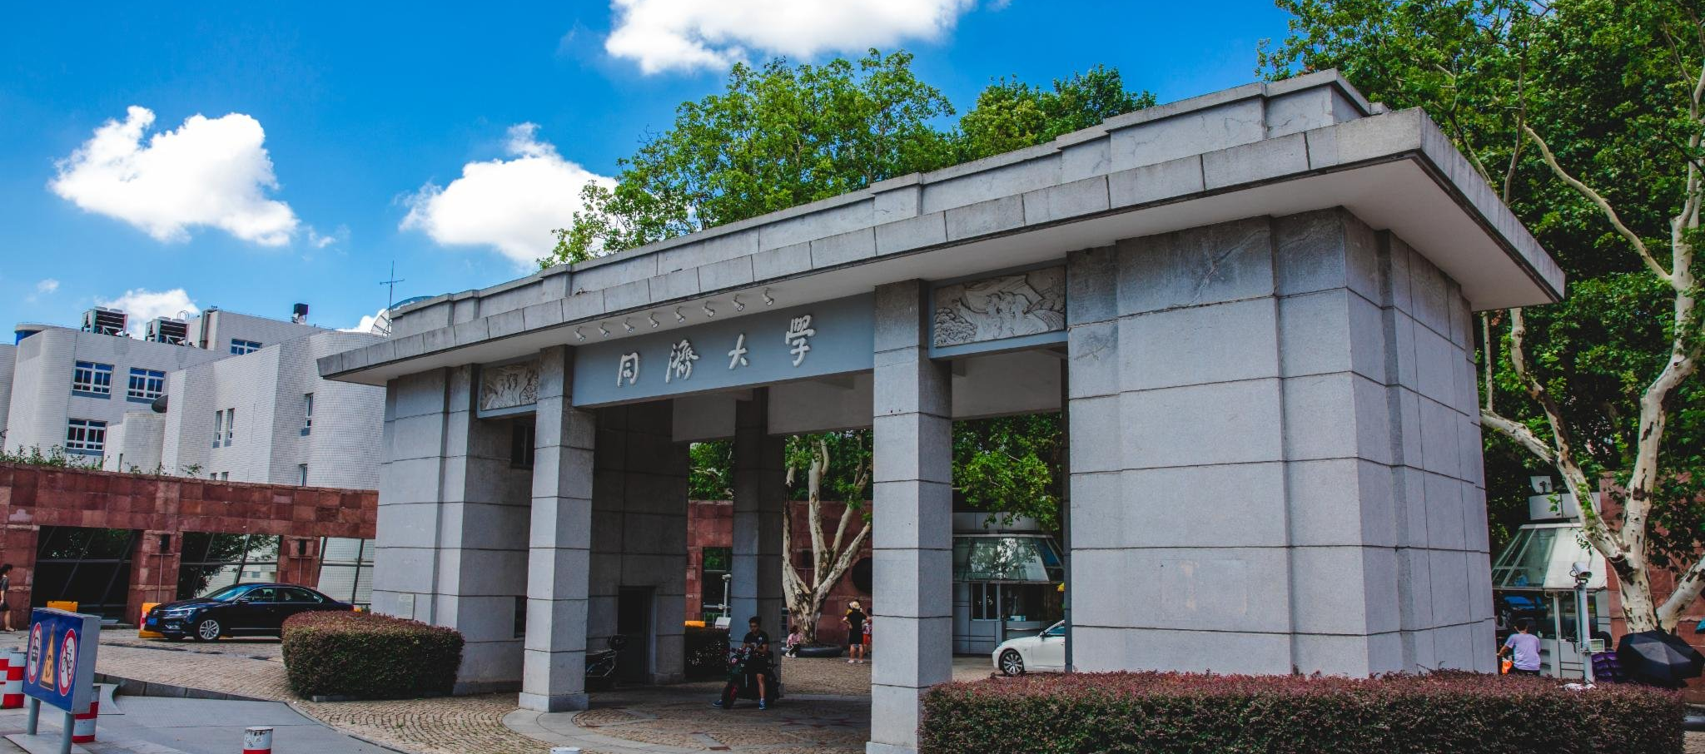


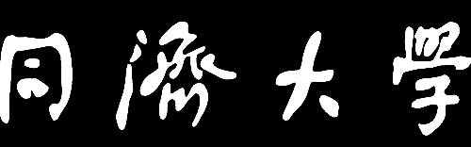
TONGJI UNIVERSITY
Learning Transferable Visual Models From Natural Language Supervision（CLIP）
从自然语言监督中学习可迁移的视觉模型
通过“图片——文本对”让模型学习到可迁移的视觉概念
2026年9月30日
ICML 2021
汇报人：张忠睿 2612125

Slide 2
研究动机：固定类别监督的局限
已有范式：类别先确定，再收集标注
研究目标：让语言描述参与视觉学习
问题一：监督信息受固定标签限制
监督来源：互联网已有的图像与文字
传统分类将“猫、狗、汽车”编码为离散标签。
类别之间的语义关系，以及图片中的属性、动作和背景信息，难以通过单一类别标签充分表达。
标题、描述和相关文本能够提供更丰富的概念信息。
将自然语言作为学习信号，减少对专门人工类别标注的依赖。
问题二：换任务往往需要重新标注
任务接口：用文字告诉模型识别什么
食物识别、遥感分类或细粒度识别有不同的类别体系。
为每个任务收集训练数据、拟合分类头，会限制模型的迁移范围与使用灵活性。
预训练后，把候选类别写成文本，与图像表示比较。
核心问题是：自然语言监督能否形成可迁移的视觉表示，并支持零样本分类？
本文的研究动机不只是提高一个数据集上的准确率，而是研究：自然语言监督能否形成可迁移的视觉表示，让同一个模型支持不同任务？
02 / 09

Slide 3
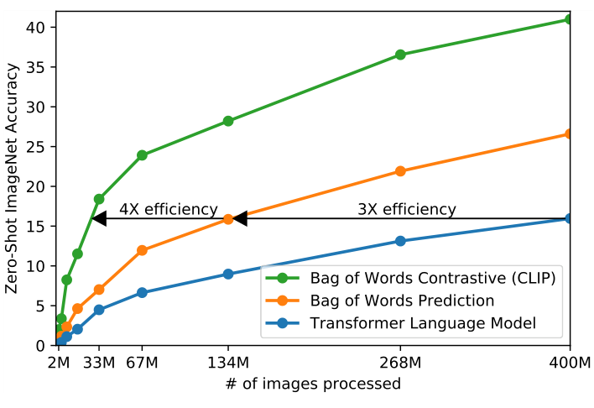
方法选择：为什么采用对比学习
让模型学什么？
——直接生成描述，学习目标过于复杂
同一张图片可以对应多种正确表述。逐词预测不仅要理解图像，还要学习措辞与句子顺序，训练效率成为扩大规模的限制。
对比学习只判断“哪一对相互匹配”
保留整段文本的语义作为监督，不要求模型逐字生成描述。通过匹配与不匹配图文的比较，学习可用于识别的共同表示。
方法选择依据：优先提高视觉迁移的学习效率，
使自然语言监督能够扩展到大规模图文数据。
读图：同样处理图片数量下，对比目标的零样本准确率更高。
4× 指相对于词袋预测基线的样本效率。
03 / 09

Slide 4
预训练数据基础：用网络图文扩大监督
WIT：4 亿个图文对
如何构建
数据角色 | 用途与代表任务
预训练：WIT | 学习图像与文本的语义对应
下游评测 | ImageNet、Food101、Cars 等分类任务
跨领域评测 | EuroSAT、文字识别、动作识别等
从公开互联网收集图像及相关文本。约 50 万个查询词扩大概念覆盖，每个查询最多保留 2 万对，进行近似平衡。
为什么需要更大规模
COCO、Visual Genome 的图片规模约十万量级。YFCC100M 过滤出英文自然语言标题或描述后，约剩 1500 万张。
零样本的准确含义：
不使用目标数据集的标注图片拟合分类器。
它不保证预训练从未见过相关概念或近似图片。
04 / 09

Slide 5
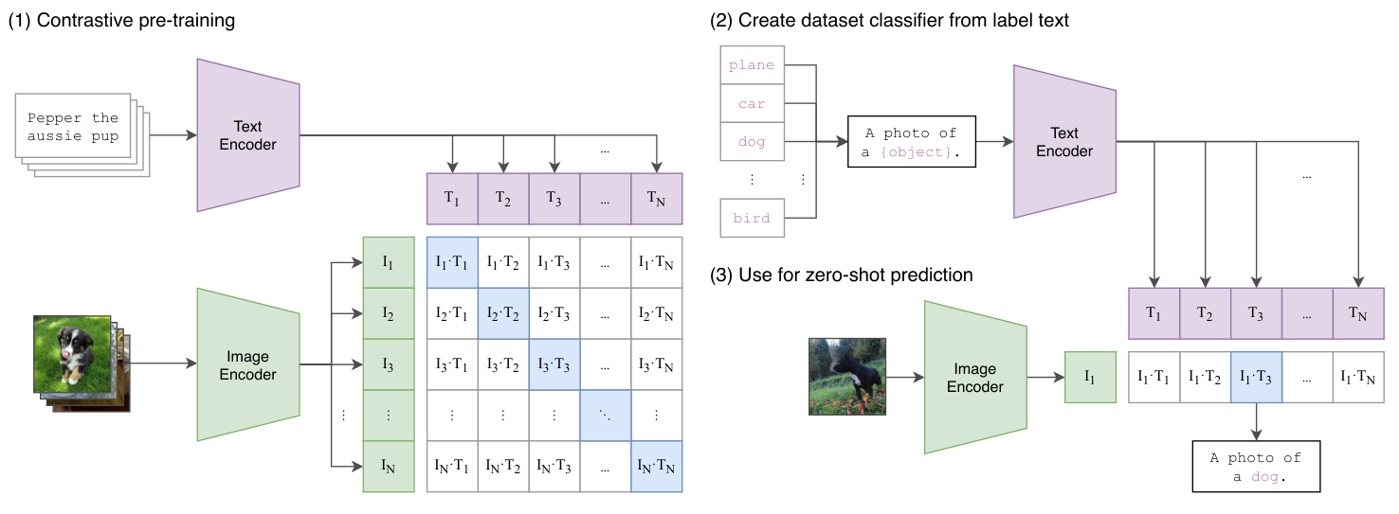
方法框架：训练对齐，推理匹配
预训练：学习图文共同表示
推理：候选文字成为分类器
图像和文本分别编码，投影到同一维度并归一化。
比较批内所有图文组合，提高真实配对的相似度。
将类别写成句子，编码为类别向量。
新图片与这些向量比较，选出最匹配的类别。
05 / 09

Slide 6
架构设计：两个编码器如何协同
模块 | 具体设计 | 在方法中的作用
图像编码器 | 改进 ResNet 或 Vision Transformer | 提取可迁移的图像特征
文本编码器 | Transformer；使用句末标记的表示 | 把不同长度的文字转为整体语义向量
共享表示空间 | 线性投影 + L2 归一化 | 统一特征维度，让两种模态可比较
匹配与优化 | 缩放余弦相似度 + 双向交叉熵 | 让真实配对相对其他组合获得更高分
训练组织
设计特点
两个编码器从零训练，批量 32,768，训练 32 轮。
大批量增加负样本，也增加显存与通信负担。
以双编码器和共享空间为核心，保持训练目标简洁。
类别文本向量可以缓存，供推理时复用。
06 / 09

Slide 7
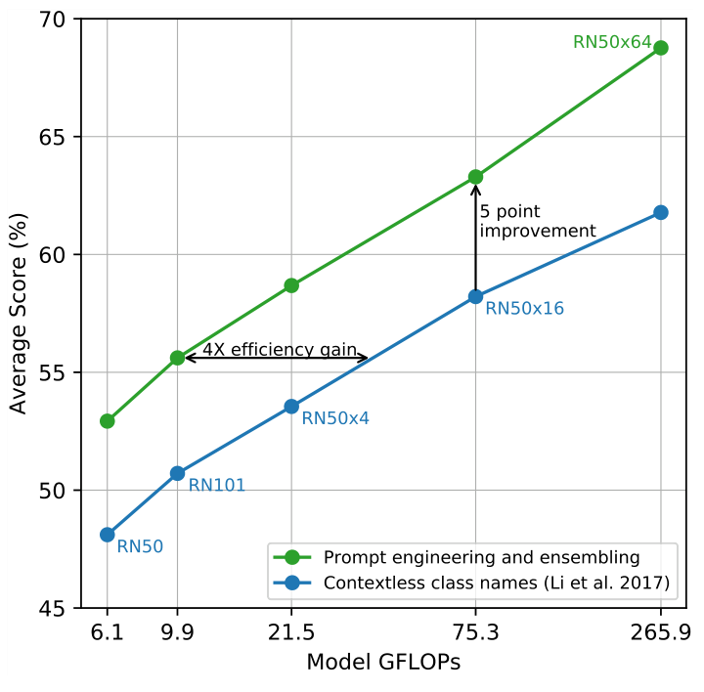
任务迁移：用语言构造分类器
步骤一：用文本明确候选类别
把 dog 写成 “A photo of a dog.”，为每类生成文本向量。
文字描述同时表达类别含义和任务上下文。
步骤二：计算图像与类别的相似度
新图片经过图像编码器，与全部类别向量比较。
编码器参数固定，直接选择相似度最高的类别。
步骤三：通过提示词减少表达偏差
完整句子比孤立词语更接近训练文本。
增加“卫星照片”等上下文，或平均多个模板的文本表示。
原图验证：提示词设计与集成有效。
提示词也是方法的一部分，结果会受措辞与候选类别集合影响。
07 / 09

Slide 8
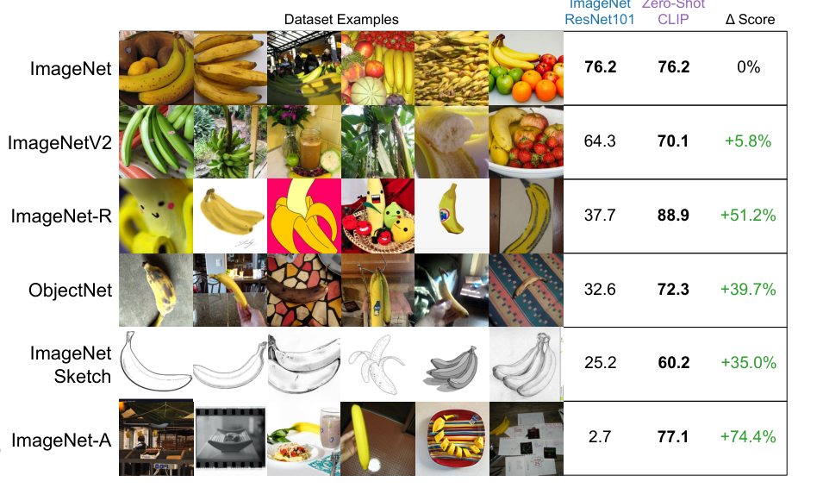
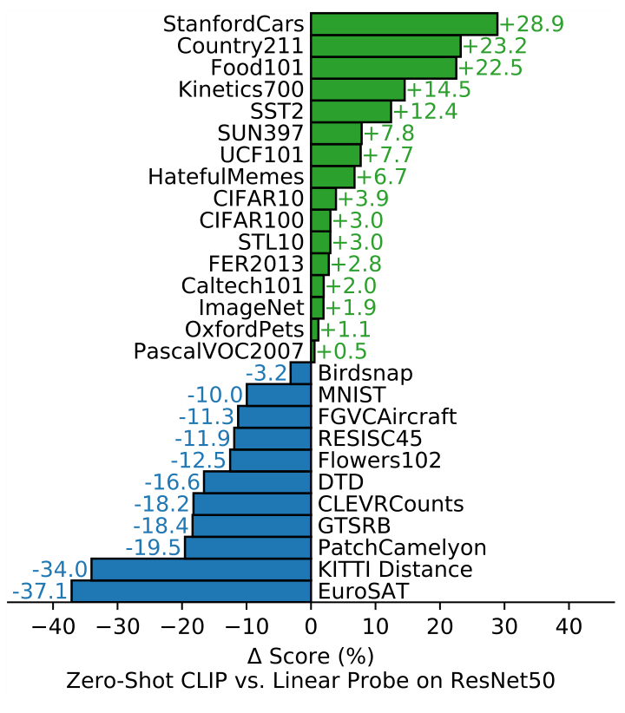
实验归纳：证据怎样支撑结论
鲁棒性：比较相近原分布准确率的模型
通过艺术图、草图、不同拍摄条件等数据验证迁移。
结论限于论文测试的自然分布变化。
零样本迁移：16 / 27 个数据集领先
比较对象为 ResNet-50 特征上的监督线性分类器。
说明迁移具有竞争力，同时任务差异明显。
08 / 09

Slide 9
优势与局限：方法的适用边界
优势：灵活的监督与任务接口
局限：能力、数据与计算的边界
降低目标任务的标注依赖
识别能力并不等同于全面理解
通过自然语言构造分类器，在多种任务上直接迁移。
新类别可以改写为文本，不必总是重训分类头。
计数、距离判断、部分专业领域仍然较弱。
输出仍受给定的候选类别集合限制。
可复用的视觉与语言表示
规模带来收益，也带来代价
冻结后的图像特征也可支持监督分类与少样本适配。
共享空间提供图文匹配能力，扩大使用方式。
网络数据含噪声和偏见，重叠检测不能证明绝对无污染。
最大 ViT 使用 256 张 V100 训练 12 天。
09 / 09

Slide 10
LiT
Zero-Shot Transfer with Locked-image Text Tuning
基于固定图像的文本调整机制的零样本迁移技术
Xiaohua Zhai, Xiao Wang, Basil Mustafa, Andreas Steiner, Daniel Keysers, Alexander Kolesnikov, Lucas Beyer.
Google Research
汇报人：2612189 闵孟宇
汇报日：2026/9/30
CVPR 2022
Notes:
各位老师同学们，大家好，今天我汇报的论文是 Google Research 在 CVPR 2022 发表的 LiT: 基于固定图像的文本调整机制的零样本迁移技术

Slide 11
汇报内容
01.
研究动机
迁移学习，零样本迁移，CLIP/ALIGN
02.
研究方法
解耦与复用，Contrastive-tuning，LiT
03.
实验设计
对外验证 →对内验证（整体到局部）→质量属性（Reliable、Efficient、Extensible）
04.
总结与启发
核心创新点，科研启示
Notes:
我主要会从以下四个方面介绍

Slide 12
研究动机
研究方法
实验设计
总结与启发
迁移学习的范式与瓶颈
缺点
Pre-train
Fine-tuning
Downstream
每来一个新任务
大规模数据
学习通用图像表征
任务特定监督数据
继续更新参数
分类 / 检测 / 医学图像…
仍需数据 + 微调
Zero-shot Transfer
零样本迁移
不使用任务特定监督样本，不进行下游 fine-tuning，直接利用预训练知识完成迁移。
Notes:
首先来看这篇工作的研究动机。在计算机视觉中，Transfer Learning，也就是迁移学习，已经是一个非常成熟的范式。典型做法是先利用大规模数据训练一个模型，让模型获得比较通用的图像表征能力；然后面对一个具体下游任务，比如医学图像分类时，再利用这个任务自己的监督数据对模型进行 fine-tuning。对于下游任务来讲，迁移学习会比从头训练节省大量数据和计算成本，但是它仍然存在一个问题：每出现一个新的下游任务，我们通常还是需要收集这个任务的数据，并重新进行一次 fine-tuning。
因此更理想的是进行零样本迁移。它希望模型面对新的任务时，不再需要针对这个任务额外收集监督样本和进行微调，而是直接利用预训练阶段学到的知识完成迁移。

Slide 13

研究动机
研究方法
实验设计
总结与启发
CLIP / ALIGN：Zero-shot 的已有解法与默认假设
训练时
零样本迁移·eg猫狗分类
Image Tower
Image Embedding
图文对比学习
Matched 更相似 UnMatched 更不同
“a photo of a cat”
“a photo of a dog”
↓
text embedding
Text Tower
Text Embedding
↕计算相似度
image embedding
→ 选择最相似文本
默认假设
Image Tower与 Text Tower都从头训练并共同更新
一定最棒吗
Notes:
在 LiT 之前，CLIP 和 ALIGN 已经证明了一种非常有效的零样本迁移的实现方案，也就是图文对比学习。它使用图文数据对来同时训练一个 Image Tower 和Text Tower，把图像和文本映射到同一个特征空间。对于匹配的图文对，让它们的特征嵌入更接近；对于不匹配的图文对，就让它们更加远离。这样训练完成以后，在进行比如猫狗分类的零样本迁移时，就可以把“a photo of a cat”or“a photo of a dog”这样的类别描述送入文本编码器，再把测试图片送入图像编码器，最后比较特征相似性，选择最相似的文本作为预测类别。
在CLIP和ALIGN中有一个基本设置是：Image Tower 和 Text Tower 同时训练，图文数据对会同时影响图像编码器和文本编码器。但两者真的需要同时训练吗？

Slide 14
研究动机
研究方法
实验设计
总结与启发
LiT 的核心问题意识：为什么还要修改一个已经很强的图像塔？
两种数据
问题：
已有高质量图像数据训练出的强image encoder时，
为什么还要在 noisy 图文数据上继续修改它？
纯图像数据
优点：大规模，高质量
缺点：受限于预定义类别
强而通用的
Image Encoder
更适合
来源网页的图-文对
优点：语义范围广
缺点：noisy
Image-Text对齐
更适合
所以：保护图像塔，让文本塔去“读懂” 图像空间。
Notes:
这就自然引出了本文的方法部分。
作者敏锐意识到，在当前研究问题中实际上已经拥有了两类性质非常不同的数据，两种数据各有所长。
经过整理的大规模纯图像数据。它们质量相对较高，因此很适合训练一个强而通用的图像编码器；但它们通常受到预定义类别的限制。而来源于网络的图文数据对，它们的优势是使用开放的自然语言，因此语义范围非常广，非常适合学习图像和语言之间的对应关系；但与此同时，这些数据更加 noisy，并不一定最适合重新学习纯图像表征。
作者据此提出了整篇论文最关键的问题：
如果我们已经通过高质量图像数据训练出了一个很强的图像编码器，为什么还要在 noisy 的网页图文数据上继续修改它？
LiT 给出的答案非常地简单直接，就是我们可以直接保护已经学好的 Image Tower，让 Text Tower 去“读懂”已有的视觉空间。

Slide 15
研究动机
研究方法
实验设计
总结与启发
核心思想：把“ 图像表征学习”与“图像-文本表征对齐”解耦
传统Contrastive Pre-training
LiT/Contrastive tuning
同一份 image–text data
Image Tower
Image Embedding
纯图像数据
学强图像表征
自由的图文对
学习跨模态对齐
图-文
对比学习
Text Tower
Text Embedding
不同数据，各司其职
Notes:
这就引出了 LiT 最重要的方法思想——解耦。
作者认为，传统对比预训练实际上同时在完成两个任务。
第一个是 图像表征学习，也就是学习什么样图像表征能够很好地描述图像。
第二个是图文对齐，也就是学习如何让文本表示进入这个视觉空间，并与相应图像对应。
传统方法使用同一份图文数据对，在一次训练中同时完成这两件事情。
而 LiT 提出，这两个目标并不一定必须绑定在一起。既然高质量纯图像数据更适合学习图像表征，就先用它获得一个强图像编码器；而开放图文数据更擅长提供语言语义，就让它专门负责学习跨模态 对齐。两种数据扬长避短，各司其职。

Slide 16
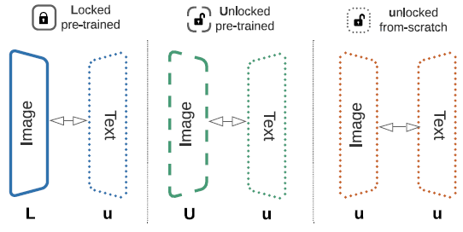
研究动机
研究方法
实验设计
总结与启发
Contrastive-tuning：以L / U / u 定义设计选择空间
L
是否使用预训练模型：是
模型参数是否可更新：否
U
是否使用预训练模型：是
模型参数是否可更新：是
u
是否使用预训练模型：否
模型参数是否可更新：是
uu
CLIP / ALIGN
两塔从零训练
Uu
传统迁移学习，
Pretrained->微调
Lu
LiT
Locked image
tower
Notes:
在此基础上，作者提出了 Contrastive-tuning，也就是对比学习调整，系统研究图像编码器和文本编码器到底应该从哪里初始化、以及参数是否需要更新。
作者定义了三个符号。
L 表示模型已经预训练，并且参数 Locked，也就是完全冻结；
U 表示模型已经预训练，但 Unlocked，可以继续更新；
小写 u 表示模型没有预训练，从随机初始化开始学习。
而两个字符先后代表 图像编码器和 文本编码器。比如像CLIP这样从头进行图文对比学习可以写成 uu；如果 图像编码器是预训练的，但继续微调 ，而 文本编码器从头训练，就是 Uu。而作者最终发现 Lu效果最好，就是图像编码器已经预训练并且完全锁定，而 文本编码器 从头学习。这个 Lu 就是论文最终提出的 Locked-image Tuning，也就是 LiT。

Slide 17
研究动机
研究方法
实验设计
总结与启发
实验设计
SOTA Comparison
Design Choices
Image Pre-training
Text Model
在多个数据集上与已有SOTA比较，验证LiT 作为一个完整方法到底有没有效果
比较 L、U、u不同组合，使用不同超参及不同规模数据集验证LiT更优
什么样的图像塔最优？比较了图像塔的训练方式以及通用性的影响
什么样的文本塔最优？比较了图像塔的参数初始化方式、架构、数据量的影响
De-duplication
Technical Advantages
Multilingual
判断上下游任务的重复样本带来的数据泄露是否影响结果
分析LiT在工程上的优势，比如减少显存和训练时间
分析LiT能否扩展到非英语语言
实验逻辑：对外验证 →对内验证（整体到局部）→质量属性（Reliable、Efficient、Extensible）
Notes:
接下来看一下这篇论文的实验设计思路。其实本文提出的方法并不困难，但作者设计了非常严密的实验进行验证。整体上可以概括成三个层次。
第一层是对外验证。 作者通过与 SOTA 对比回答LiT 作为一个完整方法是否有竞争力
第二层是对内验证，而且遵循“从整体到局部”的逻辑。 首先系统比较 L、U、u 的不同组合，回答为什么最终选择 Lu；在确定整体方案以后，再进一步探讨什么样的图像编码器和文本编码器更适合 LiT。
第三层则验证方法的质量属性。 包括数据泄露是否影响结果、工程上的优势、以及是否能扩展到其他语言，以此分别验证可靠性、高效性、扩展性。这也是 LiT 很值得学习的一点：围绕核心方法构建一条逐层深入的证据链。

Slide 18
研究动机
研究方法
实验设计
总结与启发
创新总结
1
Contrastive-tuning与LiT
重新审视传统图文对比学习的训练方式。不再默认图像塔和文本塔都必须从头联合训练，而是系统研究如何复用已有预训练模型进行图文对齐，并得到 LiT
方法创新
2
Decouple
LiT 将传统图文对比学习解耦：先利用高质量视觉数据学习强 representation，再利用开放图文数据学习 vision-language alignment，让不同数据各自完成更擅长的任务。
思想创新
问题解耦
3
Reuse
Pretrained model 不应只被视为继续 fine-tuning 的 initialization，也可以作为已经积累好的 knowledge asset。对于已经具备的能力直接保留，只学习新任务真正缺失的部分。
思想创新
模型复用
12 / 14
Paper Fig. 3, Table 2, Fig. 4; §5.2
Notes:
在看完方法和实验之后，再回过头来看 LiT，会发现这篇论文提出的方法其实非常简单。它没有复杂公式，没有设计新的网络结构，也没有提出新的 loss。作者真正做的事情，就是针对前面的问题，重新审视图文对比学习中一个习以为常的默认设置：Image Tower 和 Text Tower 真的都需要一起训练吗？围绕这个问题，作者提出了对比学习调整，系统考虑应该如何初始化、参数是否需要更新；最后得到的 LiT 甚至可以用一个非常简单的 Lu 来概括。所以从方法形式来看，LiT 确实非常简洁。但方法简单并不意味着这个方法很容易想到。真正困难的地方，不在于怎么把图像编码器冻住，而是为什么会想到“不再训练它”。
这背后其实体现了两个更重要的思想。
第一个是 Decouple，也就是问题解耦。传统图文对比学习默认把 图像表征学习和 图文对齐学习放在一次训练中共同完成。作者把它们拆开：先利用高质量图像数据获得强图像编码器，再利用开放的图文数据对专门学习对齐。也就是说，面对一个复杂问题，不一定要设计一个更复杂的模型同时解决所有事情，也可以先识别其中不同的子问题，再让不同的数据和学习过程各司其职。
第二个是 Reuse，也就是模型复用。过去我们很容易把预训练模型看成一个更好的初始化，然后拿到新任务以后继续微调。但 LiT 提供了另一种思路：如果一个模型已经把某种能力学得足够好了，我们为什么还要重新学习它？因此预训练也可以被看成已经积累好的知识资产。对于已经具备的能力，可以尽可能保护和复用；只针对新任务真正缺失的能力进行学习。
所以我认为，LiT 的创新可以分成两个层次：表面上，它通过对比学习调整 和 LiT 重新设计了“谁需要训练”；但更深层次上，它通过 解耦和 复用 重新思考了“什么东西真的还需要学习”。
LiT 的方法很简单，但真正有价值的地方，恰恰是作者发现：一个大家习惯去做的步骤，可能根本没有必要继续做。

Slide 19
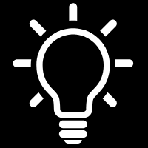
研究动机
研究方法
实验设计
总结与启发
研究演进
SigLiT
LiT 的价值不只是“冻结 Image Encoder”，而是一种做减法的研究思维。
不盲目增加模型复杂度，而是重新审视默认范式，识别“不必要的学习”，解耦不同目标，并最大化复用已有知识。
ICCV2023
受启发：继续质疑默认设计是否有必要
取消默认的global softmax normalization，将Global Softmax 转为Pairwise Sigmoid
核心启发
LiT-Decoder
CVPR2023
受启发：LiT能否用于更复杂任务
将把test encoder换成一个生成式 decoder,把研究范围扩展到了 captioning、VQA 和 OCR 等多任务视觉问题
BLIP-2
ICML2023
受启发：Image Encoder 和LLM 都很好，为什么要重新训练任何一端？
两端冻结，只训练一个轻量的桥梁，让两个已经训练好的强模型能够交流。
12 / 14
Paper Fig. 3, Table 2, Fig. 4; §5.2
Notes:
最后看一下 LiT 之后的研究演进。
在LiT的基础上，后续工作大致可以看到几个方向。
一类工作像 SigLiT，继续重新审视图文对比学习中已有的默认设计，进一步简化训练目标；另一类像 LiT-Decoder，尝试把 LiT扩展到VQA 等更复杂的任务；而像 BLIP-2 这样的工作，则体现了更广泛的解耦复用思路——当视觉模型和语言模型都已经足够强时，可以尽量复用两端已有能力，只学习它们之间必要的连接。
所以如果把这些工作放在一起看，后续演进的重点主要是探索，面对越来越强的pretrained model，我们究竟应该保留什么、适配什么，以及怎样用尽可能小的代价获得新的能力？LiT 锁住的是一个图像编码器，但它真正打开的，是一种“做减法”的研究思路。

Slide 20
THANK YOU
谢谢聆听
Q & A
14 / 14

Slide 21
MultiLoReFT: Decoupling Shared and Modality-Specific Subspaces in Multimodal Learning via Low-Rank Representation Fine-Tuning
通过低秩表示微调实现多模态学习中共享子空间与模态特异性子空间的解耦
ICML 2026
汇报人：2612196 肖颖
Notes:
各位老师、同学好，我今天汇报的论文是 MultiLoReFT，研究的是如何通过低秩表示微调，把多模态数据中的共享信息和模态特异信息分开。
这篇工作的核心问题是：多个模态融合以后，模型究竟学到了哪些共同信息，又保留了哪些各自独有的信息？作者希望在冻结单模态预训练模型的基础上，用额外的表示微调模块实现这种分解，同时保持下游预测能力。
下面我按照研究动机、现存问题、方法设计和实验结果展开介绍，最后总结创新点和启发。

Slide 22
研究动机：多模态融合与信息来源解析
多模态数据提供互补线索，但配对数据难收集，且模型内部的信息分工常不可见。
1.数据现实
医疗等观察性场景中，大规模、严格配对的数据往往稀缺或昂贵。
2.模型机会
单模态预训练模型已积累丰富表征，可复用到小样本多模态任务。
研究目标
在保留单模态知识的同时学习跨模态共性，并显式识别各模态独有信号。
核心问题
能否以较少可训练参数，将“共同信息”和“模态特异信息”分开表示？
1 研究动机
02 / 19
Notes:
引言把现实动机落在两点：成对多模态样本难以规模化获取；普通融合虽能用于预测，却不容易解释每个模态贡献了什么。作者因此复用已预训练的单模态编码器，把新增学习限制在低秩表征更新上。来源：论文第1–2页。
来源：Tonekaboni, S., Schuster, V., & Uhler, C. “MultiLoReFT: Decoupling Shared and Modality-Specific Subspaces in Multimodal Learning via Low-Rank Representation Fine-Tuning.” ICML 2026, PMLR 306. 论文第1–2页

Slide 23
现存痛点：现有融合方法难以区分共享与模态特异信息
三类瓶颈彼此关联，限制小样本场景中的可解释性与可靠性。
1.配对数据少
端到端多模态训练依赖大规模对齐样本，现实数据常达不到。
2.微调整体昂贵
全量微调成本高；简单拼接、注意力或对比学习通常不提供清晰的信息分解。
3.信息泄露
共享与模态私有因素可能混在同一表示里，难以判断模型依赖了什么。
缺失模态时，若单模态表征没有保留跨模态可预测信息，性能也可能下降。
2 现存痛点
03 / 19
Notes:
多模态学习的价值在于，不同模态既有共同内容，也能提供互补线索。比如一张图片及其文字描述，都可能表达“一个人在切木头”，但图片还包含纹理和背景，文字还包含语言种类等信息。
现实中有两个困难。首先，配对数据不容易获得，尤其在医疗场景中，很难为每个样本同时收集完整、对齐的多种数据。其次，即使融合模型能够完成预测，我们也不容易看清楚，它到底依赖了哪些信息。
与此同时，现有单模态预训练模型已经积累了较强的特征提取能力。因此作者提出：能不能复用这些模型，用较少的可训练参数，把共同信息和各模态独有的信息分开表示？这就是本文的出发点。

Slide 24
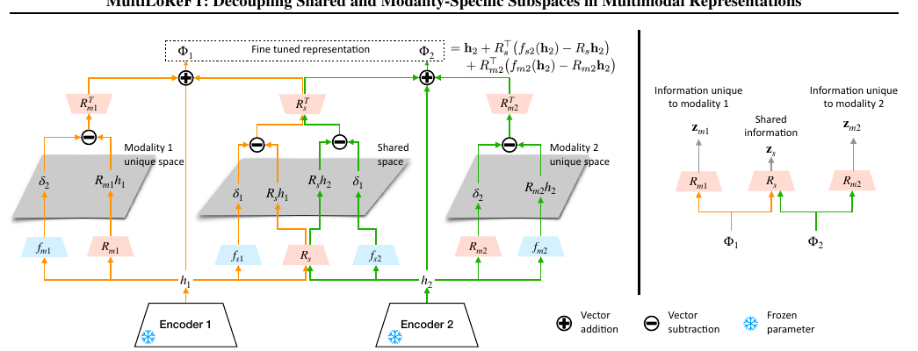
模型结构：共享子空间与私有子空间并行更新
左：低秩投影内学习表征编辑 右：把输出解释为共享 zₛ 与模态独有 zₘ₁、zₘ₂
3 本文解决方案
05 / 19
Notes:
针对前面的问题，作者提出了 MultiLoReFT。整体思路是：冻结两个单模态预训练编码器，只在输出表示上学习低秩更新，并将信息划分到共享和模态特异子空间中。
具体来看，这张图分为左右两部分。左边展示如何更新表示，右边展示更新后的信息如何分解。

Slide 25
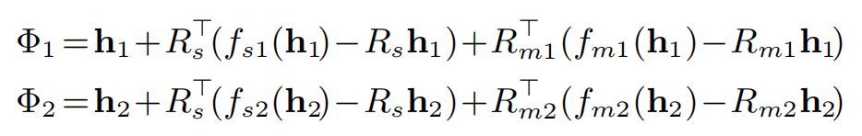
模型结构：共享子空间与私有子空间并行更新
R_{s}: shared projection matrix
R_{m1}: modality 1 unique subspace
R_{m1}: modality 1 unique subspace
R_{s}h₁: 原本投影到 shared space 里的特征
δ1: f_{s1}(h1)表示模型学出来的更合适的 shared 表示
06 / 19
Notes:
[指左图底部] 从左图底部开始，两个冻结的编码器分别输出 h1 和 h2。每个表示进入两条分支：一条处理共享信息，另一条处理本模态的特异信息。
[指中央和两侧] 中间的共享投影矩阵 Rs 由两个模态共同使用，两侧的 Rm1 和 Rm2 分别负责各自模态。共享的含义是采用同一组投影方向，但两个模态使用各自的变换函数 fs1 和 fs2。
每条分支先在低维空间中计算需要修改的量，再映射回原表示空间，加到原始表示上，得到微调后的 Φ1 和 Φ2。

Slide 26
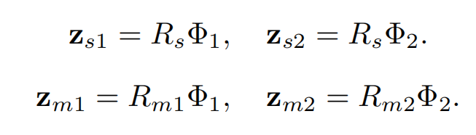
模型结构：共享子空间与私有子空间并行更新
如果两个模态都存在，最终 shared representation z_{s}可以由两者的 shared projection 做平均；如果只剩一个模态，就使用那个模态的 shared projection
07 / 19
Notes:
得到 Φ1 和 Φ2 以后，就可以读取各个分量。
将 Φ1、Φ2 分别乘以同一个 Rs，得到 zs1 和 zs2，它们是从两个模态各自提取的共享表示。再分别乘以 Rm1 和 Rm2，就得到 zm1 和 zm2，也就是各自的特异表示。
当两个模态都存在时，作者对两份共享表示取平均，得到最终的 zs。如果推理时只剩一个模态，就直接使用这个模态的共享投影。

Slide 27

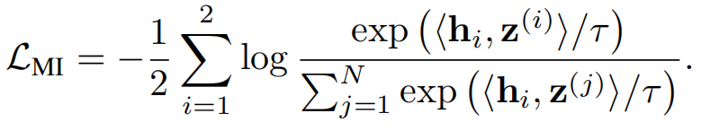
训练目标：分离子空间，同时保留原始信息
HSIC是两个随机变量之间统计相依性的非参数度量。给定具有特征核K和L ( e.g. ,高斯RBF或拉普拉斯)的随机变量X和Y，HSIC( X , Y) = 0当且仅当X和Y是统计独立的.
总损失由三个互补约束组成
独立损失
HSIC 降低共享与私有表征之间的非线性依赖，也抑制两个私有子空间间的信息泄漏。
正交损失
约束共享投影与各私有投影的基向量不重叠，减少表示空间中的方向干扰。
互信息保留
InfoNCE 让更新后的投影仍包含原单模态嵌入的信息，并对齐跨模态共享内容。
L=λ₁L_{indep}+λ₂L_{orth}+λ₃L_{MI}
08 / 19
Notes:
只有三个子空间，还不能保证模型真的按预期分工。因此作者使用三类损失。
第一类是独立损失，使用 HSIC 衡量不同分量之间的统计依赖。训练时降低共享与各自特异分量之间的依赖，也降低两个特异分量之间的依赖，减少同一种信息重复出现在不同位置。
第二类是正交损失。它约束共享投影与两个特异投影之间的内积，让它们尽量使用不同的几何方向。独立损失关注的是“内容之间是否相关”，正交损失关注的是“投影方向是否重叠”，两者作用不同。
第三类是互信息保留损失，采用 InfoNCE 形式。如果只要求各部分互不相关，模型可能把有用信息也丢掉，所以还需要约束分解后的表示保留原始内容。
总损失等于三个损失乘以权重相加。

Slide 28
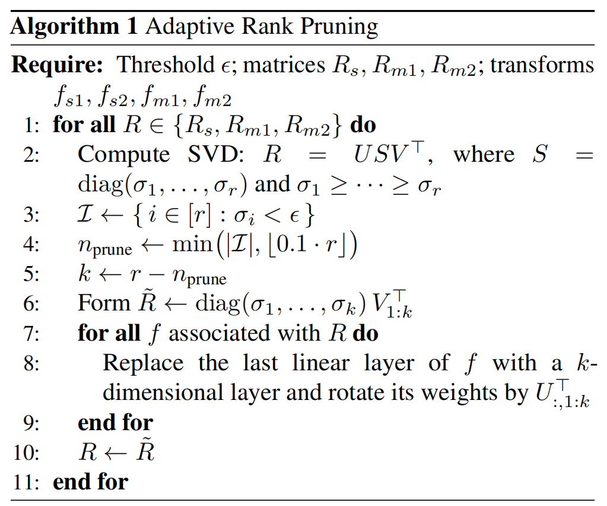

自适应剪枝：让子空间维度由信息量决定
核心目的：自动决定 shared / modality-specific subspace 需要多少维，避免手工设置 rank
关键步骤
对 R_{s},R_{m1},R_{m2} 做SVD
找出σi<ℇ的低信息维度
每次最多剪掉当前 rank 的 10%
同步压缩对应的 transformation f
设计意义：保留主要信息方向，删除冗余维度，在不明显损失表示质量的前提下降低参数量，并减少信息泄漏
09 / 19
Notes:
接下来要解决的是，每个子空间到底需要多少维。如果维度太少，装不下必要信息；如果太多，又容易冗余，让信息混到不该出现的位置。
作者采用自适应剪枝。先给子空间一个初始维度，再在训练过程中逐渐压缩。
[指算法第 2—5 行] 首先，对每个投影矩阵做奇异值分解，也就是 SVD。奇异值反映相应方向在矩阵中的强弱，作者把低于阈值的方向作为待删除对象。每次最多删除当前 rank 的百分之十，避免突然压缩过多。
[指第 6—8 行] 然后，利用保留下来的主要方向构建新的投影矩阵。对应变换函数的最后一层也要同步降维，并旋转到新的坐标基下，否则变换输出就不能和新的投影对应。
这样设计的意义是保留主要信息方向，删除冗余维度，在不明显损失表示质量的前提下降低参数量，并减少信息泄漏。

Slide 29
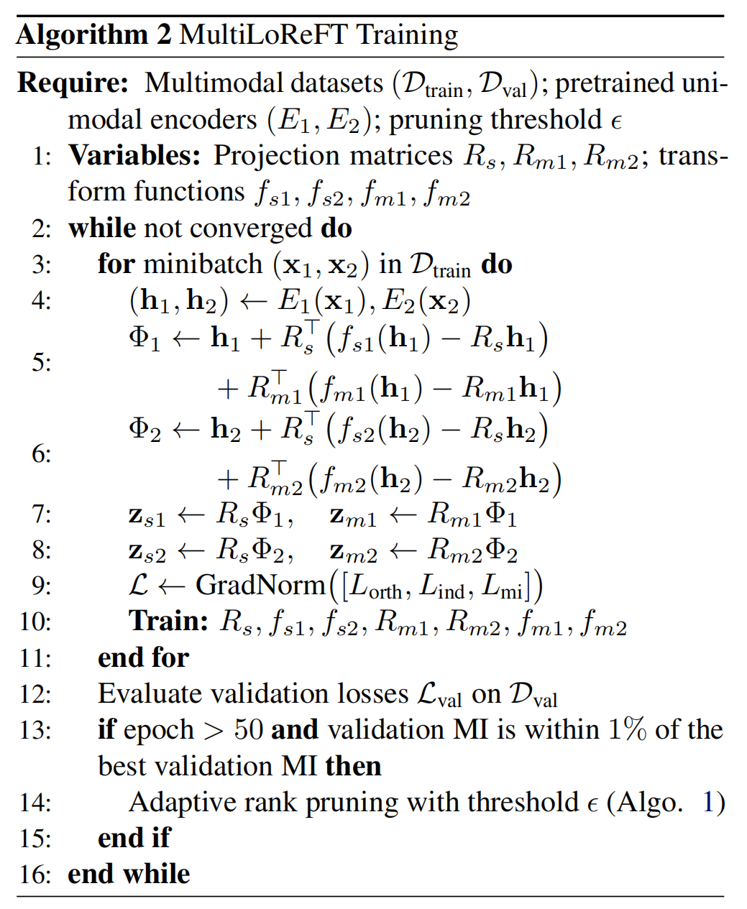
MultiLoReFT Training：完整训练流程
核心流程
Frozen encoder 提取h₁,h₂
通过 shared / modality-specific low-rank edits 得到 φ₁，φ₂
得到 z_{s},z_{m1},z_{m2}
优化三类目标：
  Independence：减少信息重复
  Orthogonality：减少子空间重叠
  Mutual Information：避免有用信息丢失
50 epoch warm-up 后，满足条件时调用 Algorithm 1
持续训练直到收敛
10 / 19
Notes:
算法2是完整的训练流程。
首先用冻结的编码器提取 h1 和 h2，再通过刚才的低秩更新公式得到 Φ1 和 Φ2，随后投影得到共享和特异分量。
接着计算三种损失，使用 GradNorm 平衡它们的梯度贡献，更新投影矩阵和变换函数。编码器在这个过程中始终保持冻结，而且表示学习阶段不使用下游任务标签。
每个 epoch 结束后，模型在验证集上检查损失。前 50 个 epoch 先正常训练，之后只有当验证集互信息损失处于历史最佳值的百分之一范围内，才调用上一页的剪枝算法。
这样做是先让表示学得相对稳定，再尝试压缩。无论这一轮有没有剪枝，后面都会继续训练，直到满足停止条件。

Slide 30
实验验证思路：解耦效果、预测能力与缺失模态表现
解耦效果
共享信息与模态特异信息是否进入对应子空间？
预测能力
解耦后的表示能否用于下游多模态预测？
缺失模态表现
只保留一个模态时，表示是否仍然有效？
对照公平
基线共用同一组预训练单模态嵌入，差异聚焦在解耦/融合模块。
5 论文如何论证有效性
11 / 19
Notes:
作者的实验主要回答三个问题：能否把信息分开，分开以后能否用于预测，以及缺少一个模态时有没有帮助。
首先使用两组合成数据，因为生成过程已知，可以明确知道哪些因素属于共享信息，哪些属于模态特异信息。其中第二组还引入因素之间的依赖，增加解耦难度。
随后使用真实数据。Flickr30K-Multi 是图像和文本，用语言类别检查文本特异信息；CREMA-D 是视频和音频，可以检查语句身份、年龄等属性；UR-FUNNY 用于幽默预测。
评价方法是，表示学好后，在各个子空间上训练简单的预测器，检查某种属性在哪个子空间最容易被预测。分类标签使用逻辑回归，年龄这样的连续属性则看回归误差。标签用于事后评估，不参与前面的表示学习。
为了让对比尽量公平，作者让各基线使用同一组预训练单模态嵌入。这样差异主要来自后面的融合或解耦模块。

Slide 31
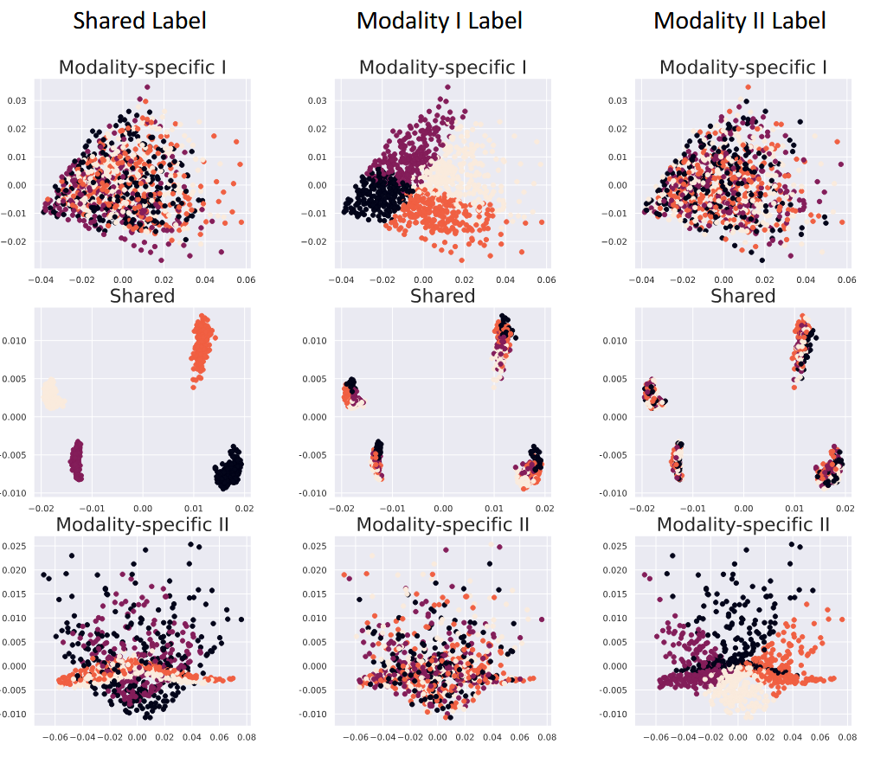
模拟数据：MultiLoReFT 更能把共享因素留在共享空间
实验目的：验证 MultiLoReFT 是否真的把 shared information 和 modality-specific information 分开。
Shared label：只应在 shared subspace z_{s}中形成明显聚类
Modality 1 label：只应在z_{m1}中形成明显聚类
Modality 2 label：只应在z_{m2}中形成明显聚类
其他不相关子空间应尽量无明显结构。
结论：不同类型的信息被集中到对应子空间中，说明 MultiLoReFT 能减少 information leakage，实现显式 disentanglement。
Visualization of Learned Shared and Modality-Specific Subspaces
12 / 19
Notes:
这张图来自第一组合成数据。从上到下，分别是模态 1 特异空间、共享空间、模态 2 特异空间；从左到右，分别按照共享标签、模态 1 标签和模态 2 标签给点上色。每张图都是对应表示的二维 PCA 投影。
实验目的是验证 MultiLoReFT 是否真的把 shared information 和 modality-specific information 分开。从图上来看，各个label都是在各自子空间形成明显聚类。这说明不同类型的信息被集中到对应子空间中，说明 MultiLoReFT 能减少 information leakage，实现显式 disentanglement。

Slide 32
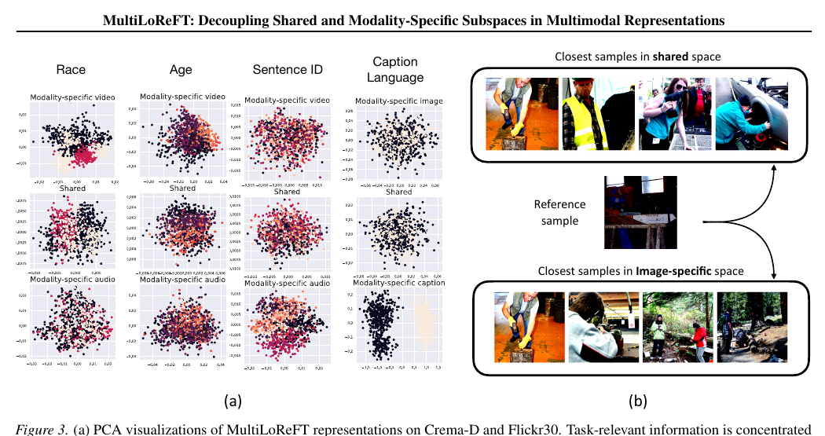
真实数据：可解释的信息分工能对应到具体模态线索
Flickr30K-Multi
文本特异分量预测语言标签：99.7%
共享分量：77.2%
CREMA-D
视频 / 音频私有分量分别捕获年龄、语句身份等线索。
在 Crema-D 和 Flickr30K 上观察不同属性在各子空间中的分布
与模态相关的信息主要集中在对应 modality-specific subspace
shared subspace 对不相关的 modality-specific 属性更弱
PCA Visualization
13 / 19
Notes:
这张图是在真实数据上的PCA可视化。

Slide 33
真实数据：可解释的信息分工能对应到具体模态线索
Shared space：检索到高层语义相似的样本
Image-specific space：检索到视觉细节相似的样本
说明 shared space 学到“跨模态共同语义”
specific space 学到“单模态特有细节”
shared space 更倾向找到“人在切割/处理材料”这类语义相近样本；image-specific space 更容易找到“木头、树木、视觉纹理”等相似内容
Nearest-Neighbor Retrieval
14 / 19
Notes:
真实数据上，Flickr 的共享表示与文本私有表示分别可读出语义和语言特异因素；示例检索也显示，共享空间邻居在高层动作语义上相似，图像私有空间邻居更受木材、树木等视觉内容影响。CREMA-D中，作者用语句ID、年龄、种族、性别等元数据验证音视频的属性分工。
来源：Tonekaboni, S., Schuster, V., & Uhler, C. “MultiLoReFT: Decoupling Shared and Modality-Specific Subspaces in Multimodal Learning via Low-Rank Representation Fine-Tuning.” ICML 2026, PMLR 306. 论文 Fig. 3、Table 2，第7–8页

Slide 34
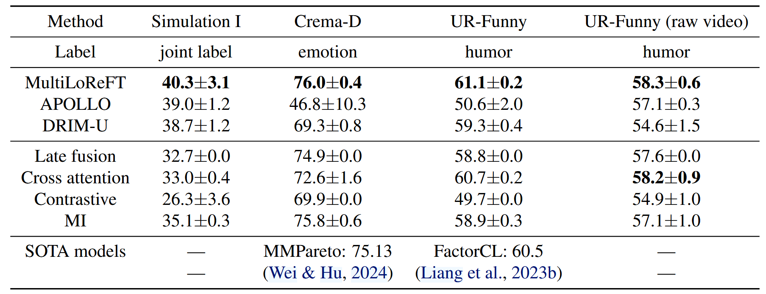
下游预测：简单拼接微调表示，在四组任务中均领先或持平
串联微调后的表示Φ 1和Φ 2并训练一个轻量级逻辑回归器一致优于一系列基线。
Multiplicative Interactions
提升幅度因任务而异；真实数据上的优势较小，UR-FUNNY raw-video 结果与 Cross-attention 接近。
5 论文如何论证有效性
15 / 19
Notes:
这张表格是作者把微调后的 Φ1 和 Φ2 直接拼接，再训练一个轻量的逻辑回归分类器进行下游分类。从表中看，MultiLoReFT 在四组设置上的平均准确率都最高。但优势大小因任务而异。例如在UR-FUNNY raw-video数据上，MultiLoReFT 是58.3，cross-attention 是58.2，两者非常接近

Slide 35
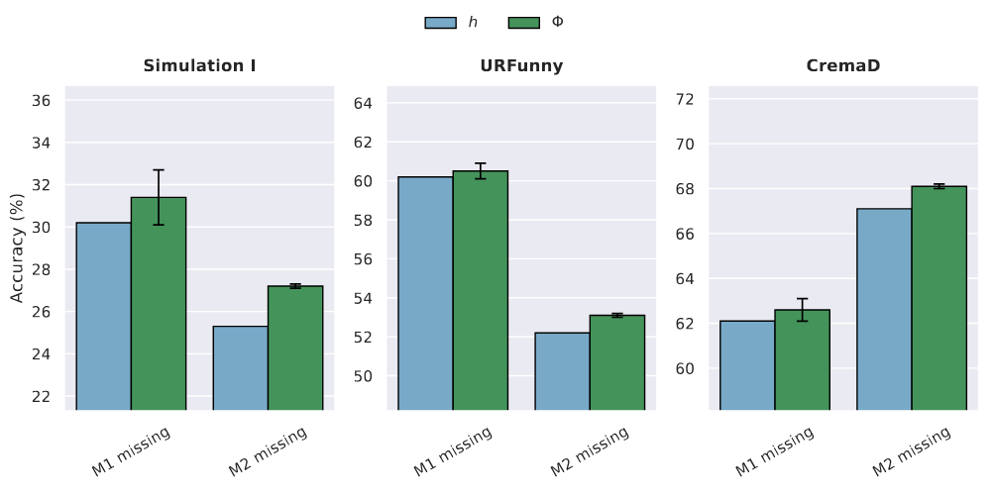
消融实验：缺失模态时剩余模态的微调表示仍携带跨模态信息
实验对照
每次移除一个模态，只用剩余模态预测。
h：原始预训练表示
Φ：MultiLoReFT 微调表示
三个数据集、两种缺失方向上，Φ 的准确率均高于 h。
Downstream classification accuracy under missingmodality inference
5 论文如何论证有效性
16 / 19
Notes:
横坐标：M1 missing 表示移除模态 1，只使用模态 2；M2 missing 则相反。蓝色柱是剩余模态的原始表示 h，绿色柱是它经过 MultiLoReFT 更新后的表示 Φ。
三个数据集、两种缺失方向中，绿色柱都高于蓝色柱，说明微调后的单模态表示能够提供更好的预测信号。
原因可以从训练目标理解：训练时虽然用到了配对数据，但模型会鼓励每个模态的表示保留跨模态可预测的信息。因此，推理时即使只有一个模态，也能使用训练中学到的这种关联。

Slide 36
核心创新：面向多模态解耦的低秩表示微调框架
方法创新
将 LoReFT 扩展到多模态表示学习，显式构建共享子空间与模态特异子空间，并通过低秩表示干预实现轻量微调。
解耦机制
联合使用三类loss实现 shared / specific 信息分离：
HSIC：降低 shared 与 specific 表示之间的统计依赖
Orthogonality：减少不同子空间的几何重叠
Mutual Information：保证解耦过程中不过度丢失原始信息
自适应结构
提出 Adaptive Rank Pruning，根据奇异值动态压缩 R_{s},R_{m1},R_{m2} 的有效维度。
避免人工固定 rank，同时去除冗余表示，提高参数效率和解耦质量。
有效性证据
Synthetic data：有 ground truth，可直接验证 shared / specific 信息是否进入正确子空间
Real-world data：通过 PCA 和 nearest-neighbor 验证语义可解释性
Downstream tasks：解耦后仍保持或提升预测性能
Missing modality：单一模态缺失时，微调后的表示更稳健
4 核心创新点
17 / 19
Notes:
用户要求区分理论、方法、场景和性能创新。需要严谨：论文主要贡献是方法框架与表征可解释性，理论上是把HSIC、几何正交和InfoNCE组合为训练目标，没有建立新的统计理论。性能创新体现在实验有效性，不代表每个任务都有大幅提升。
来源：Tonekaboni, S., Schuster, V., & Uhler, C. “MultiLoReFT: Decoupling Shared and Modality-Specific Subspaces in Multimodal Learning via Low-Rank Representation Fine-Tuning.” ICML 2026, PMLR 306. 论文摘要、方法第3–5页、结果第6–9页

Slide 37
结论与启发：把“融合”推进到可检查的信息分工
论文结论
冻结预训练单模态编码器，并通过低秩表示微调显式分离共享与模态特异信息，可在较低参数开销下兼顾多模态预测、表示可解释性与缺失模态鲁棒性。
启发
评估多模态模型时，不应只看最终预测性能，还应检查共享因素是否真正集中在 shared subspace，以及模态缺失时剩余表示是否仍保留有效的跨模态信息。
论文边界
• 主实验以双模态为主；更多模态的部分共享因素尚难解释与验证。
• 方法上限受预训练单模态编码器的表示质量与任务相关信息覆盖范围限制。
• 真实数据上的下游性能提升幅度因任务而异；解耦效果的验证仍依赖可用的属性或语义标签。
6 结论与启发
18 / 19
Notes:
总结时同时讲贡献和边界。作者在附录CMU-MOSI展示三模态扩展，但缺乏共享/私有真值，无法直接验证更细的解耦；主文因此聚焦双模态。冻结编码器让框架效率高，也带来上限：如果预训练表征没有任务所需因素，低秩微调很难凭空补足。可将“预测指标 + 信息分解指标 + 缺失模态测试”作为后续研究的联合评价思路。
来源：Tonekaboni, S., Schuster, V., & Uhler, C. “MultiLoReFT: Decoupling Shared and Modality-Specific Subspaces in Multimodal Learning via Low-Rank Representation Fine-Tuning.” ICML 2026, PMLR 306. 论文第9页及附录第15–16页

Slide 38
谢谢您的观看
汇报人：2612196 肖颖

Slide 39
ICCV 2023 · Google DeepMind (Zürich)
SigLIP: Sigmoid Loss
for Language Image Pre-Training
把图文对比学习从「多选」改成「判断」
汇报人：韩敬霄 · 2026 年 9 月 30 日
论文：Xiaohua Zhai, Basil Mustafa, Alexander Kolesnikov, Lucas Beyer
Notes:
开场（约 20 秒）：这篇文章只改了一个东西——图文对比学习的损失函数。它把 CLIP 的 softmax 换成 sigmoid，顺带推翻了「对比学习必须用超大 batch」这个常识。全程没有改模型结构。

Slide 40
TLDR：SigLIP做了三件事
换损失
softmax → sigmoid：每一对图文独立判断「配 / 不配」
不再需要跨整个 batch 做归一化，也不再有方向不对称的问题
省资源
损失可以分块计算：显存从 |B|² 降到 b²，去掉 all-gather
同样硬件下 batch 能开得更大，而小 batch 时反而更准
改认知
性能在 32k batch 就饱和，继续加大几乎无收益
batch 推到 100 万也没用，「对比学习需要超大 batch」的思想需要修正
全篇只改了损失函数和两个初始化值，没动模型结构。
2
Notes:
地图页（约 40 秒）：告诉听众后面三块内容分别对应这三行。讲完这页，大家就知道后面的实验数据是在支撑哪一个结论，而不是孤立地看表格。

Slide 41
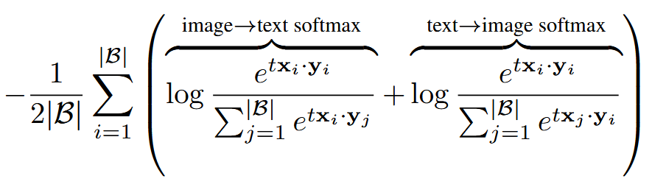
背景：CLIP 怎么让图文对齐
 | T₁ | T₂ | T₃ | T₄
I₁ | 正对 | 负对 | 负对 | 负对
I₂ | 负对 | 正对 | 负对 | 负对
I₃ | 负对 | 负对 | 正对 | 负对
I₄ | 负对 | 负对 | 负对 | 正对
这张表里的两件事
正对：本来就在同一条数据里的图和文，也就是对角线。
负对：同一 batch 里别人的配文，是「凑」出来的假设，不是标注出来的。
训练目标：让配对的两条向量接近，不配对的远离。
一个 mini-batch 里 |B| 对图文，两两组合出 |B|×|B| 张分数表。
对角线上那 |B| 个是正对，其余 |B|²−|B| 个都是负对。
“This assumption is usually noisy and imperfect.”
一批数据里可能有两张狗的图、两条相似的配文，那这个「负对」其实就是误标。这句话是后面两个消融实验的伏笔。
3
Notes:
背景（约 45 秒）：先用这张 4×4 的表把「正对 / 负对」讲清楚，这是全场的地基。强调负对不是标注出来的，是假设出来的——论文自己都承认这个假设 noisy and imperfect，所以后面才会有负例掩码和噪声鲁棒性那两组实验。

Slide 42
背景：softmax 损失的三个代价
通信
分母跨越整个 batch
每张卡必须先把全部图文嵌入 all-gather 过来，算完还要减最大值做数值稳定，等于再遍历一遍 batch。
显存
要同时物化 |B|×|B| 的相似度矩阵
矩阵规模随 batch 平方增长：batch 翻倍，显存需求变成四倍。
任务
batch 被写进损失的定义里
换一个 batch 就等于换了一个任务；小 batch 下负例太少，softmax 明显吃亏。
于是「大 batch」变成了必需品。
但大 batch 意味着更多芯片、更大显存、更贵的通信——这正是SigLIP想绕开的东西。
4
Notes:
动机（约 40 秒）：这三条代价逐层递进。可以问听众一句：如果损失函数本身不再需要「看全 batch」，会怎样？这就是下一页。

Slide 43
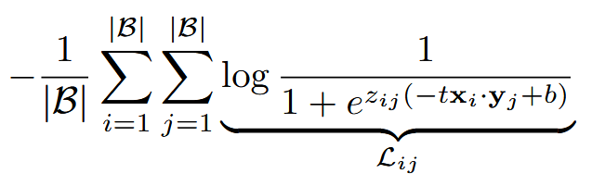
核心改动：从「多选」变成「判断」
softmax 对比损失（原 CLIP）
sigmoid 损失（本文）
对每张图，从 |B| 段文本里挑出正确的那一段。分母 Σⱼ 跨越整个 batch，图像方向和文本方向还要各归一化一次。
每一对图文独立做一个二分类，没有任何一项跨越样本。损失天然对称，一遍算完。
一句话：softmax 是「从 |B| 个里选一个」，sigmoid 是「这一对配不配」。
 | softmax 对比损失 | sigmoid 损失
任务形态 | |B| 类的分类问题 | |B|² 个独立二分类
跨 batch 归一化 | 需要 | 不需要
负对的作用 | 只作分母里的干扰项 | 每一对都直接产生一个损失项
显存占用 | |B|×|B| 全矩阵必须同时在位 | 每对独立，可以拆成分块
5
Notes:
核心页（约 50 秒）：不要念公式。只讲三件事——softmax 那行分母里有 Σⱼ，跨越整个 batch；sigmoid 这行没有任何跨样本的项；加号两边合并成一次，这就是对称和不加 1/2 的原因。最后落到下面那张对照表。

Slide 44
方法细节：b = −10 让训练起点接近先验
1 : 16384
解法：加一个可学习偏置 b
b 和温度 t′ 一起初始化：t′ = log 10（即 t = 10）、b = −10，让训练起点接近真实先验，不需要大幅纠偏。
16k 的 batch 里有 268M 个负对，正对只有 16k 个。
初始时 logit ≈ 0，模型对每一对都预测「五五开」。但正对实际只占 0.006%，于是损失几乎全由负例贡献，训练一开始就会产生巨大的过校正步长。
b | t′ | INet-0 | Pet-0 | C100-0
无偏置 | log 10 | 62.0 | 81.8 | 59.9
−10 | log 10 | 63.0 | 82.4 | 61.0
0 | log 10 | 61.7 | 79.9 | 59.0
0 | log 1 | 53.7 | 73.2 | 53.8
论文的表述：b = −10 使训练「starts roughly close to the prior」，不需要 massive over-correction。
消融结果：加偏置比不加稳定高 1.0 分；而随机初始化（b = 0）反而更差，温度初始化小的时候直接崩到 53.7。
表 4：Base 架构、8k batch、900M 样本，ImageNet / Pet / CIFAR-100 零样本准确率。
6
Notes:
方法细节（约 40 秒）：这一页回答「b = −10 是不是拍脑袋」。核心是 1:16384 的失衡：不加偏置时模型开局就在做错误的过度纠正。如果时间紧，这页可以压到 20 秒，只讲失衡比和默认值。

Slide 45
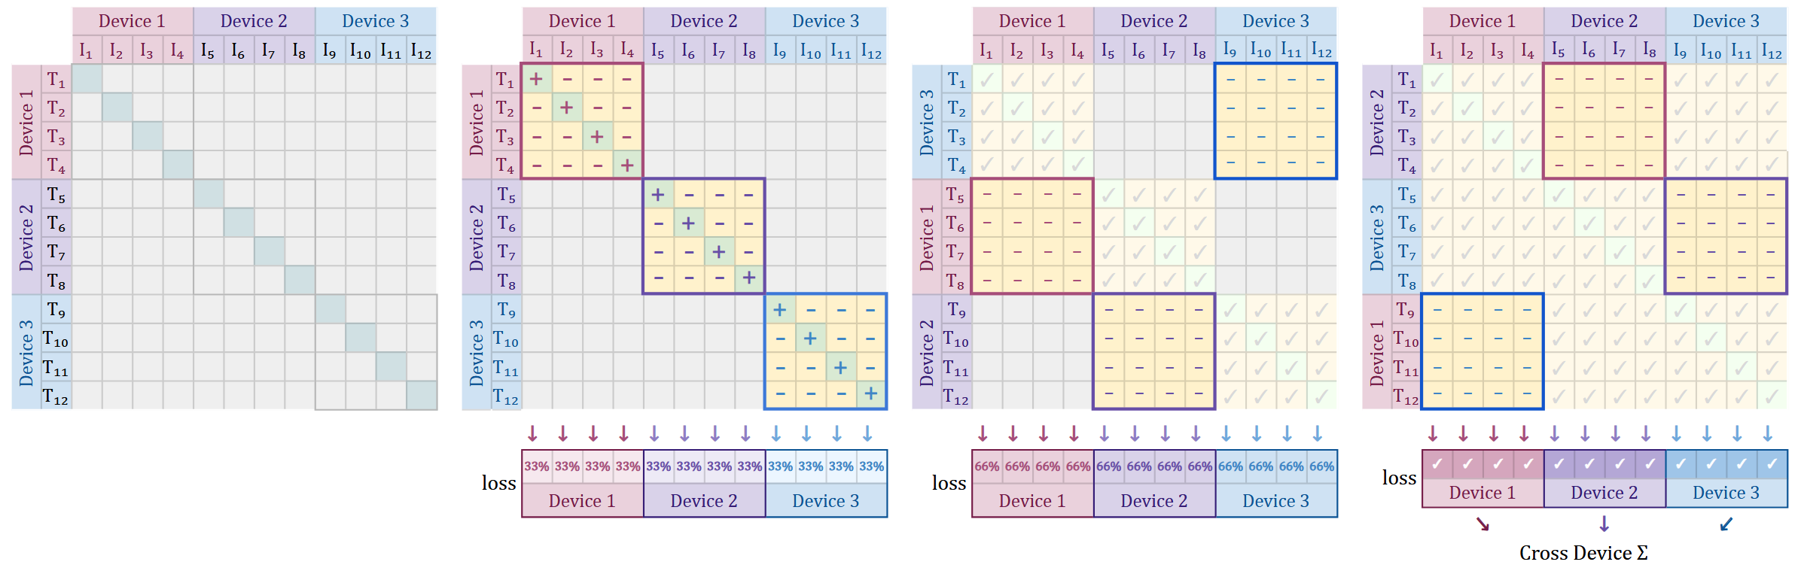
工程实现：分块计算，显存 |B|² → b²
论文 Figure 1：3 张设备、全局 batch 为 12 的分块示例
不需要 all-gather
显存 |B|² → b²
各卡独立算再求和
D 次 collective permute 通常比 2 次 all-gather 更快
每张卡任意时刻只需要装下 b×b 的分块，b = |B| / D
损失的加法性质让分块计算在数学上完全等价
7
Notes:
工程（约 45 秒）：这一页的关键因果是——不是因为模型变大才省显存，而是因为「每对独立」这个数学性质，损失才允许拆开算。这是能训到一百万 batch 的技术前提。

Slide 46
实验在回答什么：四个问题
要回答的问题 | 对应的实验 | 结论
换成 sigmoid，效果会不会变差？ | SigLiT / SigLIP 在完全相同的设定下只换损失，扫一遍 batch size | 小 batch 明显更好；大 batch 略好
batch 还要不要很大？ | batch 从 512 实验到 100 万；多语言设定另外扫一遍 | 32k 就饱和，再大没有收益甚至更差
省下来的资源真能用上吗？ | 用 4 / 16 / 32 张 TPUv4 训练，并给出配套工程配方 | 4 张卡 2 天训到 84.5%
负对假设出错会怎样？ | 遮蔽负例调整正负比；往训练数据里注入标签噪声 | 对噪声更鲁棒；难负例是主要信号
三个指标
ImageNet 零样本 top-1（INet-0）
XM3600 recall@1
ImageNet 10-shot 线性分类
模型没在 ImageNet 上训过，靠「a photo of a {类}」这类文本去匹配分类，数字就是准确率。
覆盖 36 种语言的跨模态检索；T→I 指「给文找图」，数值是正确项排第一的比例。
冻结图像塔只训一个线性分类头，用来检验图像特征本身好不好。
8
Notes:
实验地图（约 50 秒）：这是全场最重要的一页之一。先给四个问题，再给三个指标怎么读。讲完这页，后面每一组数字都挂在某个问题上，听众就不会迷路。建议说完停顿一下再翻页。

Slide 47
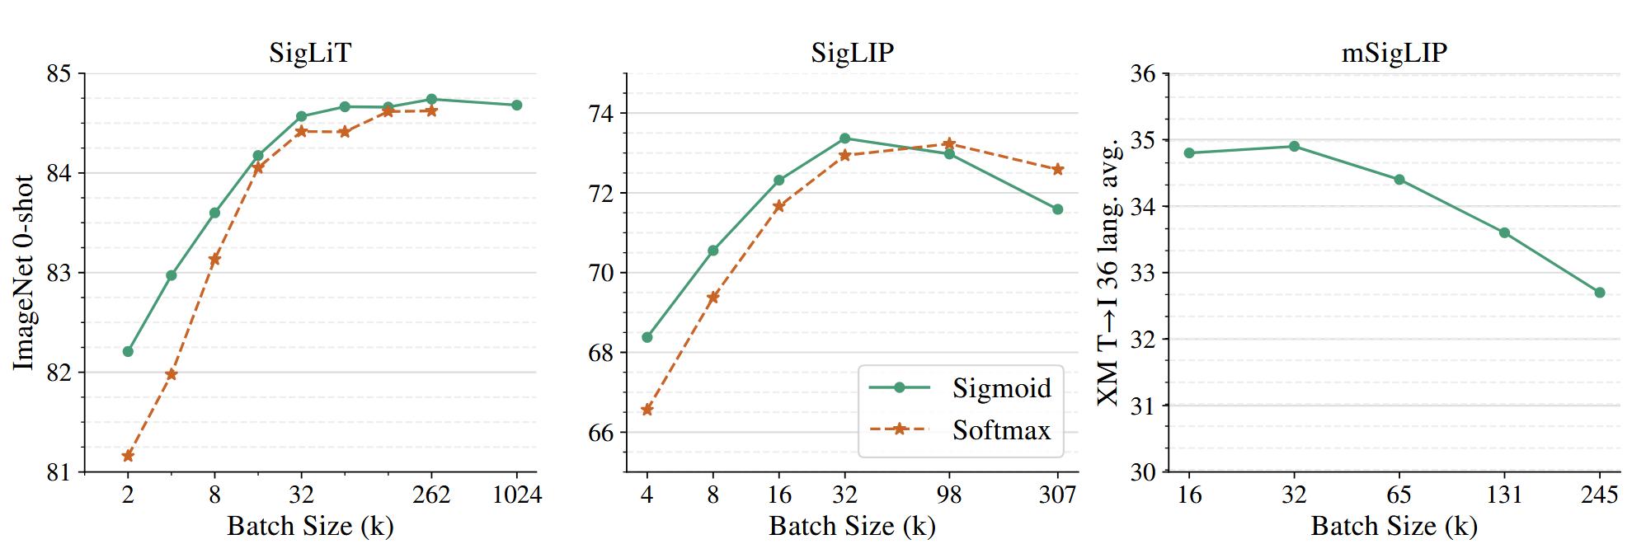

实验一：batch 越小，sigmoid 的优势越大
差距在 16k batch 以内最明显，batch 越大差距越小。
128k 时 softmax 短暂反超 0.2 分，说明大 batch 下两者基本持平。
原因：softmax 只把负例放在分母里，负例少时学不充分；sigmoid 每一对都直接产生损失项。
数据：论文 Table 8（SigLiT，3B 样本，ImageNet 零样本）
9
Notes:
实验一（约 50 秒）：先抛问题——「换掉损失，效果会不会变差？」答案是正好相反，batch 越小 sigmoid 越好。重点讲 512 batch 那 2.6 分的差距，以及「差距随 batch 变大而收窄」。

Slide 48
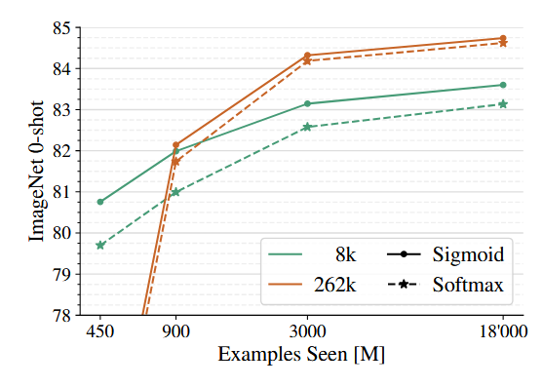
实验二：32k batch 就饱和，再大没有收益
SigLIP（9B 样本）
sigmoid 峰值在 32k，73.4%；softmax 要到 98k 才到 73.2%，仍低 0.2 分；307k 时两者都退化。
SigLiT（18B 样本）
64k / 128k / 256k / 1024k 全都是 84.7%，完全持平——百万级 batch 是能训，不是有用。
mSigLIP（100+ 语言，30B 样本）
XM3600 36 语言平均 T→I recall@1：32k 34.9 → 64k 34.4 → 128k 33.6 → 240k 32.7，越大越差。
限定：大 batch 只有在训练足够长时才划算。论文 Figure 3 里 262k batch 要训得足够久才超过 8k；短 schedule 下大 batch 的更新步数太少，反而更差。
数据：论文 Table 5（SigLIP 9B）、Table 8（SigLiT）、Table 2（mSigLIP）
10
Notes:
实验二（约 65 秒，全场最重要的证据）：先问「对比学习一直被认为需要大 batch，真是这样吗？」再放图。左图讲 sigmoid 峰值更早、softmax 峰值更晚且更低；30 秒后翻到右边三条结论。最后一定要补 Figure 3 那个限定，否则会被追问「那为什么早期工作都用大 batch」。

Slide 49
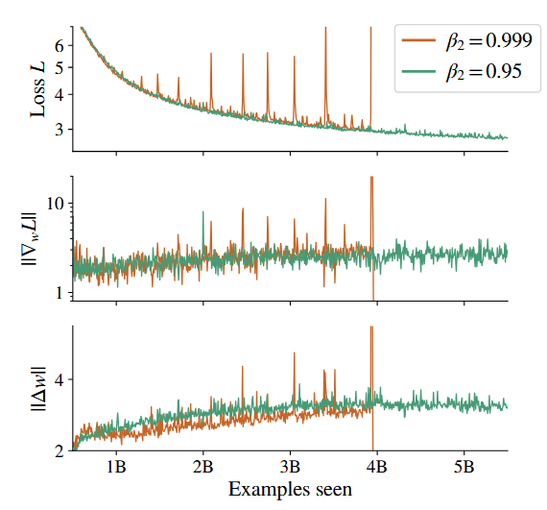
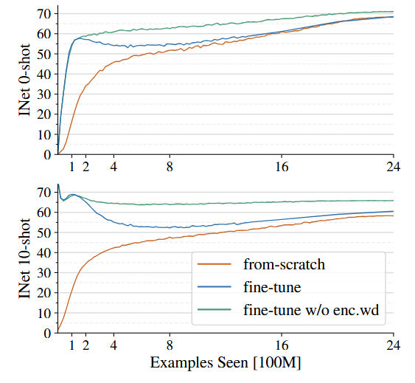
实验三：四张 TPUv4 两天，训到 84.5%
设定 | 图像塔 | 文本塔 | batch | 芯片 | 时间 | INet-0
SigLiT | B/8（冻结） | L* | 32k | 4 | 1 天 | 79.8
SigLiT | g/14（冻结） | L | 20k | 4 | 2 天 | 84.5
SigLIP | B/16（预训练塔微调） | B | 16k | 16 | 3 天 | 71.0
SigLIP | B/16（从零） | B | 32k | 32 | 2 天 | 72.1
SigLIP | B/16（从零） | B | 32k | 32 | 5 天 | 73.4
Adam& AdaFactorβ₂：0.999 → 0.95
大 batch 下梯度范数尖峰会打崩训练。
微调预训练图像塔时关掉 weight decay否则 10-shot 线性分类几乎不比从零好。
多语言用瓶颈嵌入（K = 96, W = 768）相比完整 250k 词表只掉约 0.5 分。
· 前两行是 SigLiT 设定：图像塔是冻结的，而且图片嵌入是预先算好存下来的，这部分成本不在「1 天 / 2 天」里。
· 作为参照，论文引用 FLIP 的数据：CLIP 达到 72.6% 大约需要 2500 TPUv3-days。
11
Notes:
实验三（约 50 秒）：这页回答「省下来的资源真能用上吗」。重点讲 4 张卡 2 天 84.5%，但必须主动说明冻结图像塔 + 预计算嵌入这个前提，否则会被认为是端到端训练。

Slide 50
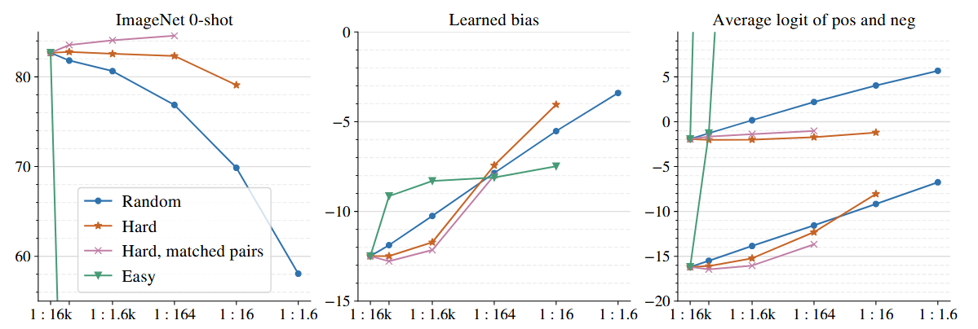
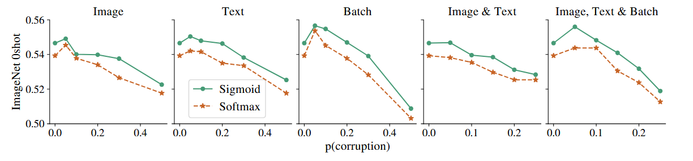
实验四：负例不均衡不可怕，标签噪声也不可怕
负例比例
SigLiT，16k batch，900M 步
标签噪声
M/16 + M 文本塔，16k batch，3.6B 样本
随机遮蔽负例，把正负比调到 1:1.6 —— 掉点
只保留最简单的负例 —— 完全训不动
只保留最难的负例 —— 几乎不掉点；在匹配总配对数的设定下还略有提升
污染方式：以概率 p 把图片换成随机噪声、把文本换成随机 token、打乱 batch 内的图文对齐
结果：随污染加重，sigmoid 训练的模型始终优于对应的 softmax 基线
结论：不平衡本身不是主要问题，难负例才是主要的学习信号。
这两组实验都在回应第 3 页那句「负对假设是有噪声的」。
怎样高效地把更多难负例放进 batch「有希望，但并不简单」—— 这个问题没有被真正解决。
12
Notes:
实验四（约 40 秒，时间紧可跳过）：这两组实验的价值在于承认边界。负对本来就是凑出来的、网络文本本来就很脏，而 sigmoid 恰好在这两件事上更抗造。最后一句要讲：作者自己说难负例挖掘「有希望但不简单」，也就是没有解决。

Slide 51
Baseline：400M 的模型超过 5B 的 EVA-CLIP
方法 | 图像塔 | patches | ImageNet 零样本
CLIP | B | 196 | 68.3
OpenCLIP | B | 196 | 70.2
EVA-CLIP | B | 196 | 74.7
SigLIP | B | 1024 | 79.2
CLIP | L | 576 | 76.6
SigLIP | L | 576 | 82.1
EVA-CLIP | E (5B) | 256 | 82.0
SigLIP | SoViT (400M) | 729 | 83.2
同样是 B 档、同样 196 patches：SigLIP 76.2，CLIP 68.3，OpenCLIP 70.2，EVA-CLIP 74.7。
L 档、576 patches：82.1，比 CLIP-L 的 76.6 高 5.5 分。
400M 参数的 SoViT 版做到 83.2%，超过 5B 参数的 EVA-CLIP（82.0%）。
这是跨论文比较：训练数据、分辨率、算力预算都不对齐，只能当量级参照，不是受控实验。Table 3 的完整表更长，需要细节可以问。
数据：论文 Table 3（精选 8 行）
13
Notes:
放大后的成绩（约 30 秒）：一页就够，只说一句——注意最后一行，400M 的 SoViT 超过了 5B 的 EVA-CLIP。然后立刻加限定：跨论文比较，只能当量级参照。数据出自论文 Table 3，本页只保留 8 行。

Slide 52
总结与评价
总结
局限
换损失：sigmoid 让图文预训练不再需要跨 batch 归一化 —— 对称、单遍、省内存。
改工程：损失因此可以分块算，显存 |B|² → b²、无 all-gather，支撑百万级 batch。
改认知：性能在 32k 就饱和，大 batch 不再是必需品，预算有限的团队也能做。
主要数据 WebLI 是私有的；SigLiT 还依赖预计算好的冻结嵌入，外部完全复现门槛高。
32k 是在 WebLI 系数据、特定模型规模和 schedule 下得到的经验值，换setup未必成立。
「非同图文本视为负例」这个假设本身有噪声，论文没有真正解决。
论文没有独立的 Limitations 章节，算力开销也只给了一个单点对比。
可学习的点：
做对比学习先试 sigmoid 损失；
batch 先开 32k；
β₂ 调成 0.95；
微调预训练图像塔时关掉 weight decay。
14
Notes:
总结（约 45 秒）：回到第二页的三行，逐条对上。局限部分要讲出来，这是加分项——说明你不是在复述宣传材料。最后落在那条清单上。

Slide 53
延伸
被大量多模态模型当作视觉塔
SigLIP 2（2025，Google）
后续工作 | 使用
PaLI-3（同组，2023） | 直接以 SigLIP 作视觉塔
PaliGemma / PaliGemma 2（2024） | 视觉塔为 SigLIP-So400m
Idefics2（HuggingFace, 2024） | 使用 SigLIP-SO400M
Gemma 3（2025） | SigLIP 系视觉编码器
Prismatic VLMs / OpenVLA（2024） | DINOv2 + SigLIP 特征融合
动机：补原版两个短板 —— 多语言强但英文变弱；只做全局图文匹配，密集特征与定位能力弱。
手段：加入 captioning 生成式目标、用冻结教师做自蒸馏、掩码预测类目标（TIPS）、多语言数据扩充与去偏。
结果：多语言与英文同时提升，密集特征和定位任务明显改善，同等性能下训练更省。
档位：B / L / So400m / g，并新增可变分辨率的 NaFlex 版本。
值得注意的分工：SigLIP 管语义对齐，DINOv2 管空间细节 —— 恰好补上原版密集特征的短板。
一篇只改损失函数的论文，最后成了多模态模型视觉编码器的常见默认选项之一。
15
Notes:
延伸（约 45 秒）：先声明这部分不在论文里，上台前建议逐条核实。讲一个反差——它的影响不是让后来的人都去用 sigmoid，而是它训出来的编码器被大量 VLM 直接拿去当视觉塔。最后一句作为落点。
出处说明：OpenVLA 使用 DINOv2 + SigLIP 融合编码器这一点，已在你本地的 OpenVLA 论文（Kim et al., 2024）正文中核对（第 1、4 页：「fuses pretrained features from DINOv2 and SigLIP」，并用低层空间信息来自 DINOv2、高层语义来自 SigLIP 解释这个分工）。SigLIP 2 的具体手段（captioning、自蒸馏、TIPS、NaFlex）与 PaliGemma / Idefics2 / Gemma 3 的用法来自背景知识，本次没有原文可核对，建议自行确认后再讲。

Slide 54
AGFT：用于视觉语言模型零样本对抗鲁棒性的
对齐引导微调
AGFT: Alignment-Guided Fine-Tuning for Zero-Shot Adversarial Robustness of
Vision-Language Models
会议 作者 机构 汇报人 日期 |  | CVPR 2026 Yubo Cui, Xianchao Guan, Zihao Wang, Zheng Zhang Harbin Institute of Technology, Shenzhen; Shenzhen Loop Area Institute 2612190 王滢 2026 年 9 月 30 日
Notes:
老师、同学们大家好，我是王滢。今天我汇报的论文是《AGFT: 用于视觉语言模型零样本对抗鲁棒性的
对齐引导微调》，发表在CVPR 2026。下面我开始汇报。

Slide 55
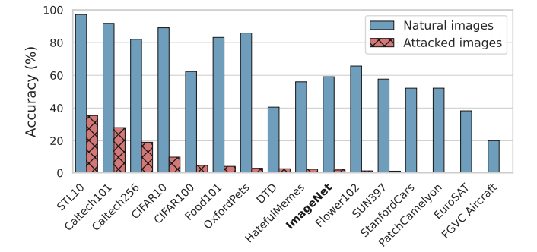
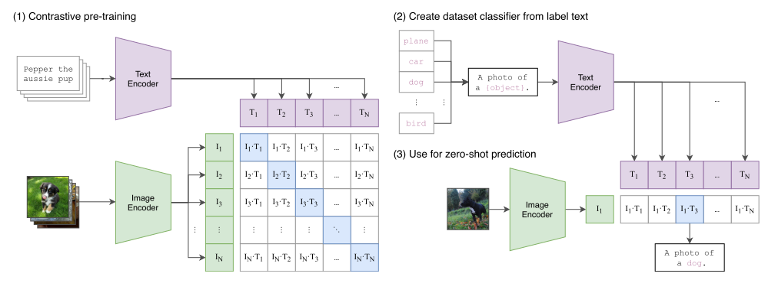
研究背景及问题
视觉语言模型的零样本对抗鲁棒性（ZSAR）
强大的零样本泛化能力
零样本对抗鲁棒性（ZSAR）挑战
以CLIP为代表的预训练视觉语言模型（VLMs）通过大规模的图文对学习，构建了共享嵌入空间，从而实现视觉特征与文本语义的对齐，在多种下游任务中表现出强大的零样本泛化能力，已成为多模态理解的基础模型。
提升VLM对抗鲁棒性的必要性：与传统深度神经网络类似，VLM易受对抗样本攻击。微小且不易察觉的扰动即可导致模型预测完全错误，在实际应用中引发严重的可靠性危机。
尽管CLIP在零样本图像识别任务中表现优异，但当输入对抗性的图像时，其性能仍存在脆弱性。
Understanding zero-shot adversarial robust-ness for large-scale models.
更具挑战性的零样本对抗鲁棒性（ZSAR）：零样本场景下的对抗鲁棒性要求模型不仅要抵抗对抗扰动，还要保留预训练阶段学到的跨模态对齐能力，从而支撑超越监督类别的泛化。
CLIP的对比预训练与零样本预测流程。通过图文对比学习对齐视觉与文本嵌入，无需下游标注即可实现零样本分类
Learning Transferable Visual Models From Natural Language Supervision
VLM具备强大的零样本泛化能力但易受对抗样本攻击，ZSAR成为可信多模态系统的关键挑战
55
Notes:
以CLIP为代表的预训练视觉语言模型通过大规模图文对学习，构建了共享嵌入空间，实现了视觉特征与文本语义的对齐。这类模型具备出色的零样本泛化能力，可直接迁移到图像分类、语义分割等多种下游任务，而无需下游数据标注。
然而，与传统深度神经网络类似，VLM易受对抗样本攻击。微小且人眼不可感知的扰动即可导致模型预测完全错误，下面这张图展示了干净图像和对抗性的图像分别作为输入时CLIP在图像识别任务中的表现，可以看到，对抗攻击下CLIP准确率急剧下降。这在实际应用中引发了严重的可靠性危机，因此，提升VLM的对抗鲁棒性是必要的。
而零样本场景下的对抗鲁棒性，简称ZSAR则更加具有挑战性：模型不仅要抵抗对抗扰动，还要保留预训练阶段学到的跨模态对齐能力，从而支撑超越监督类别的泛化。
但这里有一个关键问题是，刚刚提到的VLM的零样本泛化是依赖于跨模态对齐的，而对抗鲁棒性的提升往往以破坏这种对齐为代价。那么，现有方法究要怎么处理这一矛盾呢？
（预训练视觉语言模型（如CLIP）具备强大的零样本泛化能力，已成为多模态理解的基础模型，但与传统深度神经网络类似，其极易受到对抗扰动的影响，存在严重的安全隐患。而视觉语言模型的零样本对抗鲁棒性（ZSAR） 是更具挑战性的核心问题：鲁棒的零样本VLM需要在抵抗对抗扰动的同时，保留预训练阶段学习到的跨模态对齐关系，从而支撑超越监督类别的泛化，这对构建可信多模态系统至关重要。）

Slide 56
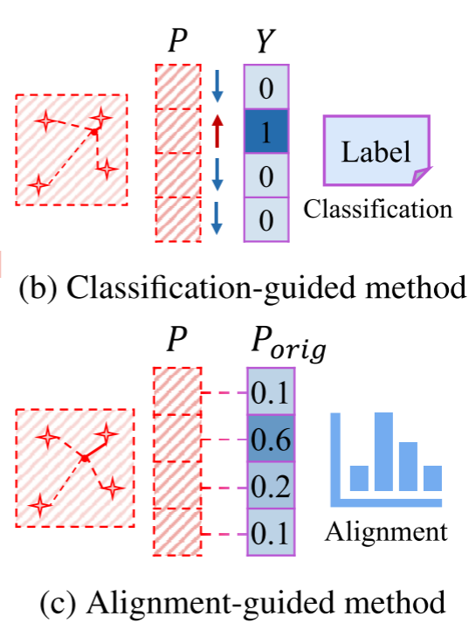
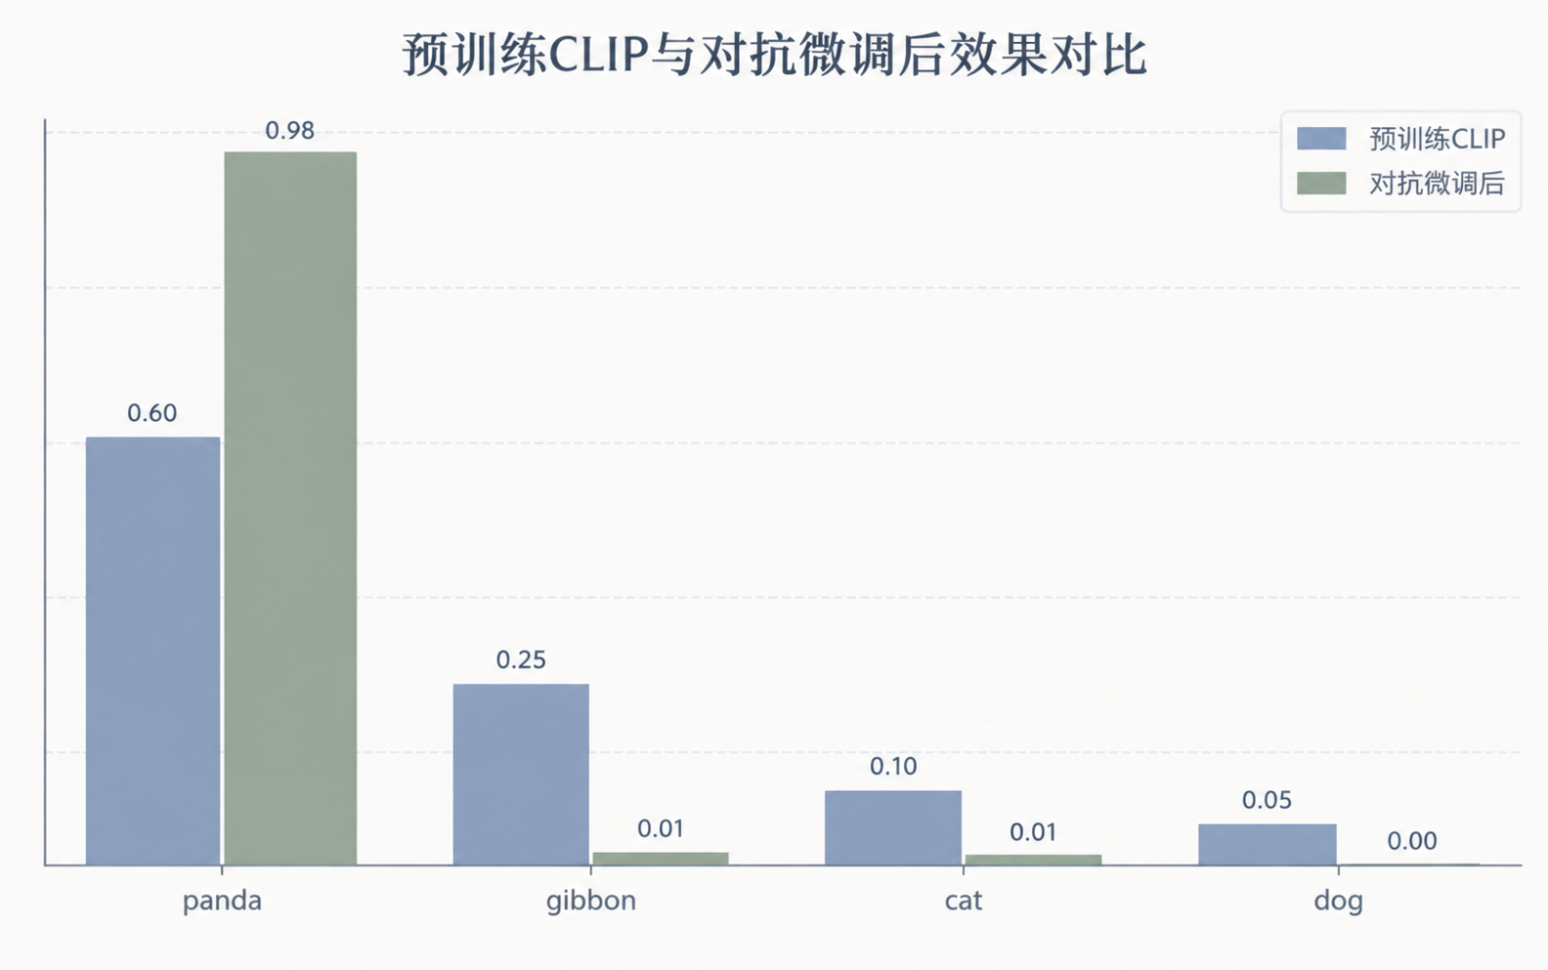
研究背景及问题
ZSAR的核心挑战：鲁棒性与跨模态对齐的冲突
研究主流方案
对抗微调方法对比
当前提升ZSAR方法大多采用标签监督的对抗微调范式（如TeCoA、PMG-AFT等）
将预训练VLM视为传统分类器，使用硬标签监督微调CLIP图像编码器
让对抗视觉特征向目标类别靠拢、抑制其他类别
现有主流的分类引导方法：用硬标签监督，只关注目标类，易破坏预训练的跨模态对齐结构
两大核心痛点
痛点一：破坏预训练跨模态对齐
痛点二：预测分布不匹配
硬标签监督只关注单目标类匹配，忽略了图像与所有文本概念的相似性关系
改变了预训练学到的跨模态相似性对应关系，直接导致零样本泛化性能下降
对抗微调导致鲁棒模型的预测分布与原始预训练分布不一致
扰乱固有的跨模态语义关系，加剧零样本泛化能力退化
对抗微调前后CLIP模型对不同候选文本的预测结果，微调后目标类别panda的得分由0.60提升至0.98，其余类别得分均显著下降。
理想的对齐引导方法：利用原始模型的概率预测作为软监督，保留跨模态语义结构，提升ZSAR
56
Notes:
当前主流方法是采用标签监督的对抗微调范式：将预训练VLM当作传统分类器，使用硬标签监督微调图像编码器，让特征向目标类别靠拢、抑制其他类别。
这种做法带来了两大核心痛点。
痛点一：破坏预训练跨模态对齐。 硬标签监督只关注单目标类匹配，忽略了图像与所有文本概念之间的相似性关系，改变了预训练学到的跨模态相似性对应关系，直接导致零样本泛化性能下降。
痛点二：预测分布不匹配。 对抗微调导致鲁棒模型的预测分布与原始预训练分布不一致，扰乱了固有的跨模态语义关系，加剧零样本泛化能力退化。
现有主流的分类引导方法就像考试只告诉学生“正确答案是A”，却不告诉他A和B、C、D之间的区别。我们理想的对齐引导方法是用原始模型的概率分布作为软监督，保留了图像与多个文本概念的相对相似性。

Slide 57
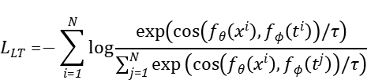

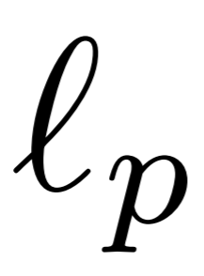

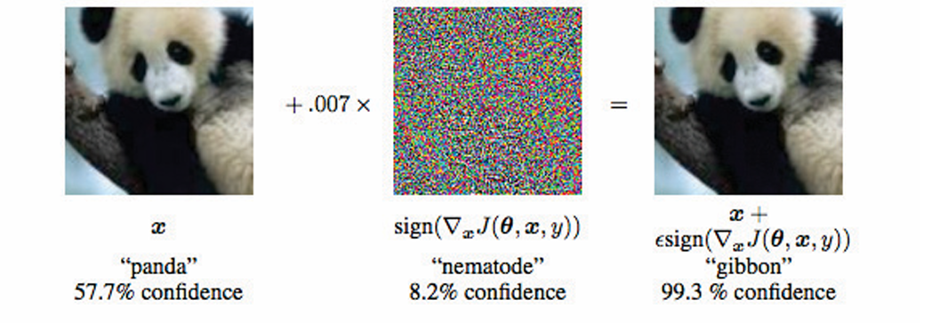


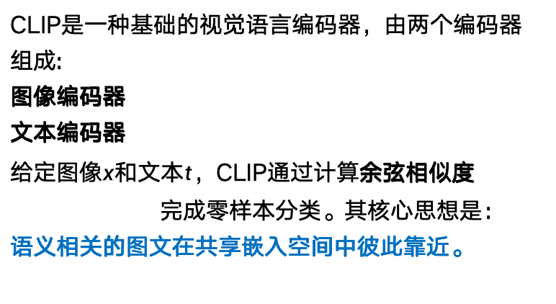
解决方案
预备知识：CLIP与对抗攻击
CLIP 基本结构
CLIP预训练损失（InfoNCE）
，该损失拉近匹配图文、推远不匹配图文，是CLIP零样本泛化能力的来源。
为温度参数，总损失为
Learning Transferable Visual Models From Natural Language Supervision
对抗攻击
CLIP是一种基础的视觉语言编码器，由两个编码器组成:
图像编码器
文本编码器
给定图像$x$和文本$t，$CLIP通过计算余弦相似度
完成零样本分类。其核心思想是：
语义相关的图文在共享嵌入空间中彼此靠近。
对抗攻击通过向输入图像添加难以察觉的微小扰动误导模型。扰动通常约束在 范数球内。
对抗攻击示例。对“熊猫”图像施加微小扰动（ε=0.007），模型即以99.3%置信度误判为“长臂猿”，而扰动本身人眼几乎不可察觉。
Mitigation of Adversarial Examples in RF Deep Classifiers Utilizing AutoEncoder Pre-training
57
Notes:
CLIP的核心思想是：语义相关的图文在共享嵌入空间中彼此靠近。CLIP用InfoNCE损失预训练，拉近匹配图文、推远不匹配图文，这是它零样本泛化能力的来源。
对抗攻击，前面提到了，如下图所示，对熊猫图像施加微小扰动后，模型以99.3%置信度误判为长臂猿，而扰动本身人眼几乎不可察觉。

Slide 58

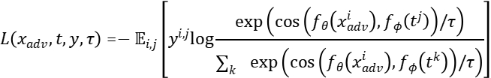







解决方案
预备知识：ZSAR与传统对抗微调
零样本对抗鲁棒性（ZSAR）
传统对抗微调（TeCoA）
零样本对抗鲁棒性（ZSAR）对抗训练 是提升模型鲁棒性最有效的方法，通常被建模为min-max优化问题
对抗微调已被用于提升VLM的ZSAR。TeCoA在ImageNet上使用类别标签构造文本提示，微调CLIP图像编码器，训练目标基于交叉熵优化：
即生成对抗样本以最大化训练损失，同时优化模型参数以提升鲁棒性。与传统对抗鲁棒性不同，ZSAR要求模型的鲁棒性迁移到训练分布之外的未见目标任务，而无需访问目标数据。论文主要考虑白盒威胁模型，例如PGD
为对抗样本，
$t$ 为文本输入，
$y$为真实图文对应关系
表示正样本对，否则为0
投影梯度下降（PGD）是白盒设定下最强大的攻击模型之一，它沿梯度方向迭代更新输入以最大化损失，再将扰动样本投影回可行扰动集：
为继承自预训练的固定超参数
传统对抗微调中使用的硬标签监督只关注目标类，将对抗视觉特征推向单一目标文本，却忽视了图像与其他文本概念之间的相对相似性关系，导致跨模态对齐被破坏。这正是AGFT要解决的核心问题。
符号说明
：扰动预算
：步长
：扰动球
58
Notes:
ZSAR的对抗训练通常被建模为min-max优化问题：生成对抗样本最大化训练损失，同时优化模型参数提升鲁棒性。
至于对抗攻击，论文主要考虑白盒威胁模型，例如PGD。投影梯度下降（PGD）是白盒设定下最强大的攻击模型之一。
传统对抗微调以TeCoA为例。使用类别标签构造文本提示，微调CLIP图像编码器，训练目标基于交叉熵优化。
从公式可以看出，传统对抗微调使用的硬标签监督只关注目标类，却忽视了图像与其他文本概念之间的相对相似性关系，导致跨模态对齐被破坏。这正是AGFT要解决的核心问题。

Slide 59
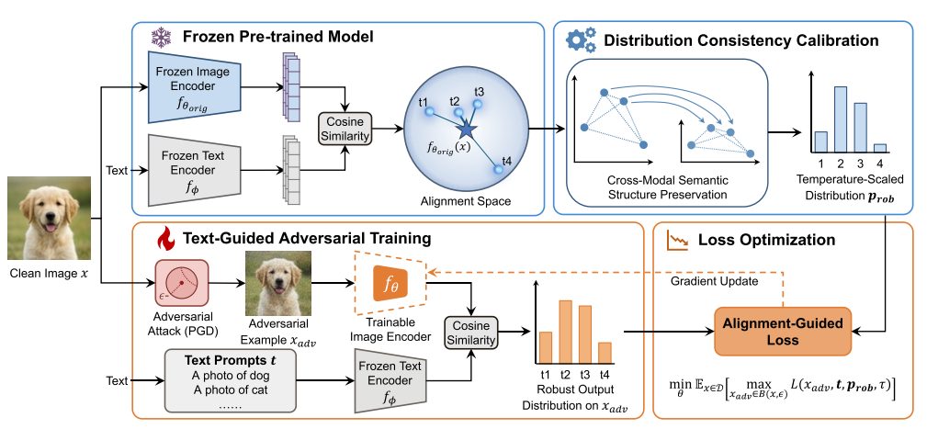
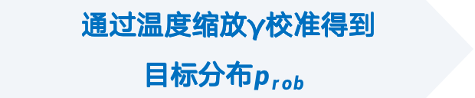



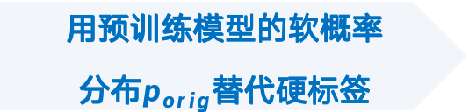
解决方案
AGFT：对齐引导的微调框架
核心目标是在提升对抗鲁棒性的同时，保留预训练模型的跨模态语义对齐结构
避免传统分类引导方法对零样本泛化能力的破坏
AGFT 整体流程图
整体流程
输入图像$x$和文本$t$
预训练模型
软预测分布$p_{orig}$
温度缩放（γ）
软监督对抗训练
校准后分布$p_{rob}$
核心
思路
用预训练模型的软概率
分布$p_{orig}$替代硬标签
通过温度缩放γ校准得到
目标分布$p_{rob}$ ​
在min-max框架下
进行对抗训练
59
Notes:
核心目标是：在提升对抗鲁棒性的同时，保留预训练模型的跨模态语义对齐结构，避免传统分类引导方法对零样本泛化能力的破坏。
左边是AGFT的整体流程图。输入干净图像和文本后，先用冻结的预训练模型计算软预测分布，再经过温度缩放校准得到目标分布，最后用这个校准后的分布作为软监督，进行对抗训练。
右边是简化流程
底部的核心思路可以概括为三步：用预训练模型的软概率分布替代硬标签；通过温度缩放γ校准得到目标分布；在min-max框架下进行对抗训练。

Slide 60
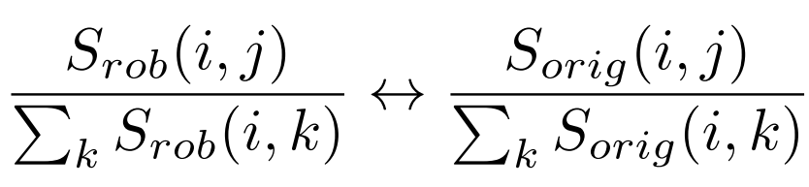
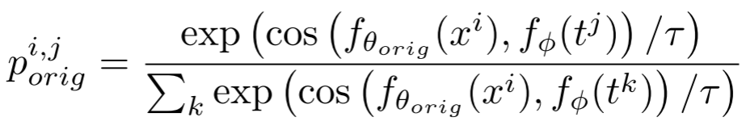
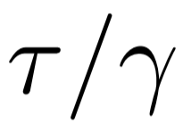
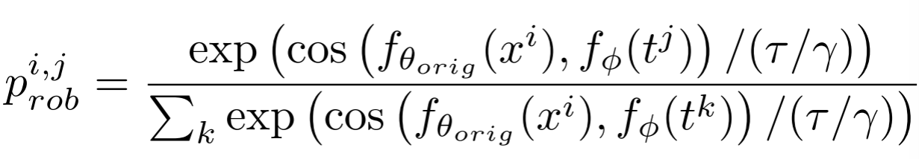
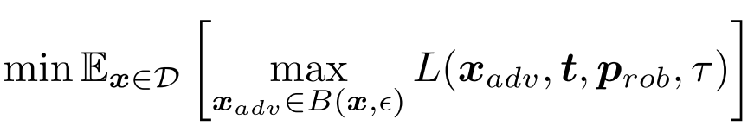

解决方案
两大核心组件：文本引导的对抗训练和分布一致性校准
文本引导的对抗训练
分布一致性校准
用预训练 CLIP 的概率预测作为软监督，
替代硬标签，保留跨模态相似性
校准的目标是保持图像与多个文本之间的相对语义关系一致，但允许置信度尺度灵活调整
* 鲁棒模型（rob）输出的相对语义关系（即各个类别的排名与相对比例）要与原始模型（orig）保持一致
* 未经过对抗攻击的预训练模型对图文相似度的概率预测
温度缩放校准：引入缩放温度 ，降低过度自信的预测，使目标分布匹配鲁棒特征空间
虽然文本引导的对抗训练已优于硬标签监督，但直接匹配$p_{orig}$仍非最优。$p_{orig}$同时包含相似性结构（各类别的排名和相对比例）和置信度尺度（绝对数值大小）两个因素。前者期望被保留，后者却可能不适配鲁棒特征空间，强行匹配易导致过拟合，进而扭曲特征空间，反而干扰跨模态对齐的保留。
最终目标函数
60
Notes:
下面具体看两个核心组件。
组件一：文本引导的对抗训练。 用预训练CLIP的概率预测作为软监督，替代硬标签，保留跨模态相似性。
但是，虽然文本引导的对抗训练已优于硬标签监督，但直接匹配p_orig仍非最优。因为p_orig同时包含两个因素：相似性结构和置信度尺度。前者期望保留，后者可能不匹配鲁棒特征空间。
组件二：分布一致性校准。 校准的目标是：保持图像与多个文本之间的相对语义关系一致，但允许置信度尺度灵活调整。具体做法是引入缩放温度τ/γ，降低过度自信的预测，使模型关注稳定的语义特征而非对抗扰动。校准后的目标分布更好地匹配鲁棒特征空间，保留全局跨模态语义结构。
最终目标函数是一个min-max问题：在内层生成对抗样本，在外层用校准分布p_rob做监督，优化模型参数。

Slide 61
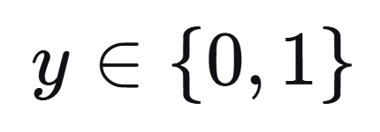
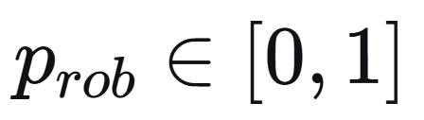
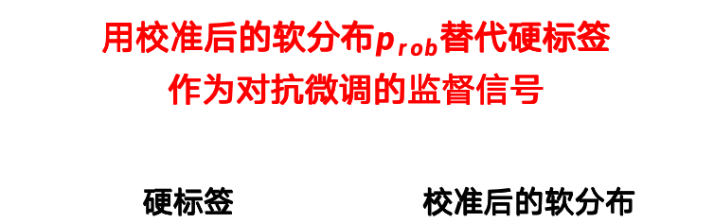
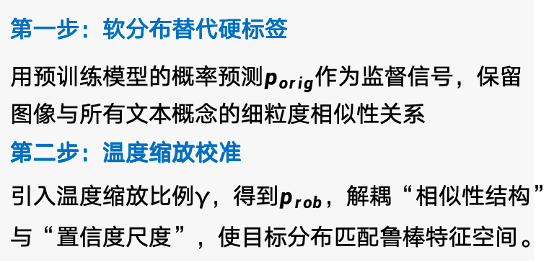
核心创新点
从对齐引导而非分类引导的视角重新审视ZSAR问题，指出跨模态对齐的保留是零样本泛化的关键
与现有方法的区别
方法创新
方法 | 监督信号 | 跨模态对齐 | 零样本泛化
TeCoA | 硬标签 | 破坏 | 下降
PMG-AFT | 硬标签+辅助分支 | 破坏 | 下降但缓解
TGA-ZSR | 硬标签+注意力约束 | 破坏 | 下降但缓解
GLADIATOR | 硬标签+特征调制 | 破坏 | 下降但缓解
AGFT（本文） | 校准软分布 prob​ | 保留 | 保持甚至提升
用校准后的软分布$p_{rob}$替代硬标签
作为对抗微调的监督信号
硬标签 校准后的软分布
第一步：软分布替代硬标签
用预训练模型的概率预测$p_{orig}$作为监督信号，保留图像与所有文本概念的细粒度相似性关系
第二步：温度缩放校准
引入温度缩放比例γ，得到$p_{rob}$，解耦“相似性结构”与“置信度尺度”，使目标分布匹配鲁棒特征空间。
61
Notes:
AGFT从对齐引导而非分类引导的视角重新审视ZSAR问题，指出跨模态对齐的保留是零样本泛化的关键。
它的核心创新是在方法上用校准后的软分布替代硬标签作为对抗微调的监督信号。具体分两步：第一步，软分布替代硬标签，用预训练模型的概率预测作为监督信号，保留图像与所有文本概念的细粒度相似性关系；第二步，温度缩放校准，引入温度缩放比例γ，解耦相似性结构与置信度尺度，使目标分布匹配鲁棒特征空间。
相比已有方法，AGFT用校准软分布，保留跨模态对齐，零样本泛化保持甚至提升。

Slide 62
实验逻辑
实验论证：主实验 + 强化实验 + 机制验证 + 效率验证
主实验
强化实验
在不同扰动预算、更强白盒攻击、多样未见攻击（15种攻击设置）、跨架构、OOD场景下与四个代表性基线方法对比干净准确率和鲁棒准确率。
结论是AGFT 的鲁棒性泛化能力在多种条件下均成立。
AGFT 整体效果如何？
在不同条件下是否依然有效？
在ImageNet上对抗微调，与四个代表性基线方法在15个零样本数据集上对比干净准确率和鲁棒准确率
AGFT鲁棒准确率超越最强基线3.1%，干净准确率超越1.0%，相比TeCoA分别提升8.1%和4.4%。证明AGFT 能够兼顾鲁棒性与泛化性。
机制验证
效率验证
与TeCoA、PMG-AFT、TGA-ZSR对比前向/反向传播次数和训练时间。
AGFT仅需1次额外前向传播，训练时间远低于 PMG-AFT 和 TGA-ZSR，AGFT以较低的计算代价取得显著性能提升，具备实际部署的可行性。
为什么有效？
代价是否可接受？
超参数消融（验证 γ 和 1/τ 共同控制鲁棒性与泛化性的权衡，发现存在最优平衡点）
分布校准实证（对比各方法的置信度和相似度，验证温度缩放是否真的改善分布匹配）
语义结构保留（用 Top-5 IoU 定量对比、t-SNE 定性可视化验证 AGFT 真的保留了跨模态语义结构）
62
Notes:
实验部分分为四层：主实验、强化实验、机制验证、效率验证。
主实验回答“整体效果如何”。在ImageNet上对抗微调，与四个代表性基线方法在15个零样本数据集上对比干净准确率和鲁棒准确率。结果是：AGFT鲁棒准确率超越最强基线3.1%，干净准确率超越1.0%，相比TeCoA分别提升8.1%和4.4%。这证明AGFT能够兼顾鲁棒性与泛化性。
强化实验回答“在不同条件下是否依然有效”。在不同扰动预算、更强白盒攻击、多样未见攻击（15种攻击设置）、跨架构、OOD场景下，与四个基线对比干净准确率和鲁棒准确率。结论是AGFT的鲁棒性泛化能力在多种条件下均成立。
机制验证回答“为什么有效”。通过三组实验：超参数消融，验证γ和1/τ共同控制鲁棒性与泛化性的权衡，发现存在最优平衡点；分布校准实证，对比各方法的置信度和相似度，验证温度缩放是否真的改善分布匹配；语义结构保留，用Top-5 IoU定量对比、t-SNE定性可视化，验证AGFT真的保留了跨模态语义结构。
效率验证回答“代价是否可接受”。与TeCoA、PMG-AFT、TGA-ZSR对比前向/反向传播次数和训练时间。AGFT仅需1次额外前向传播，训练时间远低于PMG-AFT和TGA-ZSR，以较低的计算代价取得显著性能提升，具备实际部署的可行性。

Slide 63
结论与启发
AGFT 用预训练模型的概率预测替代基于标签的监督，在提升ZSAR性能的同时保留跨模态对齐信息，解决了传统对抗微调破坏图文对齐、导致零样本泛化能力下降的问题。
对视觉语言模型的贡献
方法设计的启示
未来工作方向
AGFT 框架为 VLM 微调提供了一种新的有效方法。
分析了对抗微调破坏跨模态对齐的原因，为方法设计提供了理论依据。
计算效率高，具备实际应用价值，可扩展至更广泛的 VLM 下游任务。
软分布替代硬标签的策略为多模态监督信号设计提供了新思路，可推广到其他需要保留结构信息的任务。
扩展威胁模型：从 ℓ∞ 扩展到 ℓ₂、文本级攻击、联合文本-图像攻击
扩展模型架构：从CLIP扩展到其他跨模态模型和Transformer架构
扩展下游任务：从零样本分类扩展到视觉问答、图像描述等。
63
Notes:
一句话总结就是AGFT用预训练模型的概率预测替代基于标签的监督，在提升ZSAR性能的同时保留跨模态对齐信息，解决了传统对抗微调破坏图文对齐、导致零样本泛化能力下降的问题。
论文对视觉语言模型的贡献有三点：AGFT框架为VLM微调提供了一种新的有效方法；分析了对抗微调破坏跨模态对齐的原因，为方法设计提供了理论依据；泛化性强、计算效率高，具备实际应用价值，可扩展至更广泛的VLM下游任务。
方法设计的启示：软分布替代硬标签的策略为多模态监督信号设计提供了新思路，可推广到其他需要保留结构信息的任务。
未来工作方向：扩展威胁模型，从ℓ∞扩展到ℓ₂、文本级攻击、联合文本-图像攻击；扩展模型架构，从CLIP扩展到其他跨模态模型和Transformer架构；扩展下游任务，从零样本分类扩展到视觉问答、图像描述等。
由于该论文是26年的，比较新，上述这些扩展方向尚未被充分探索，可作为未来研究的重要方向。

Slide 64
感谢观看与聆听！
THANKS

Slide 65
Revisiting Visual Corruptions in LVLMs:
A Shape–Texture Perspective on Model Failures
Qiu X, Kan M, He Z, et al. Revisiting Visual Corruptions in LVLMs: A Shape-Texture Perspective on Model Failures[C]//Proceedings of the IEEE/CVF Conference on Computer Vision and Pattern Recognition. 2026: 40845-40854.
主讲人：张城2612192

Slide 66
Background
传统理论
视觉基础不足
insufficient visual grounding
过度依赖语言先验
overreliance on language priors
LVLM视觉退化visual corruptions
形状-纹理双路径对比解码”（ST-CD）框架
Shape–Texture Dual-Path Contrastive Decoding
退化异质性
形状shape
纹理texture

Slide 67
Related Works
Shape–Texture Representations
形状偏置模型在面对各种数据退化时具有更好的泛化能力，而纹理偏置模型则倾向于过拟合表面的外观模式。 [7]
利用自信息显式地解耦了形状与纹理特征，并选择性地抑制了纹理主导的区域。[32]
过度依赖任一线索都可能导致模型表现脆弱,主张利用线索冲突数据集进行平衡的表征学习。 [19]
在模糊或弹性形变等特定退化条件下，纹理信息甚至可能比形状信息更可靠。 [29]
这些研究共同表明，形状与纹理为视觉鲁棒性提供了互补的感知线索。

Slide 68
Related Works
视觉对比解码 Visual Contrastive Decoding
对比解码作为一种无需训练的方法，近期被提出用于增强大语言模型输出的可靠性 [12, 18, 34]
Leng 等人 [16] 提出了视觉对比解码（VCD），该方法利用含噪图像变体构建对比 Logits，从而抑制过度自信或存在偏差的预测。
后续研究探索了其他形式的对比信号：
  M3ID [4] 和图像对比解码（ICD）[36] 依赖于纯文本上下文；
  语言对比解码（LCD）[25] 引入误导性指令作为对比提示；
  而视觉增强对比解码（VACoDe）[14] [15] 的研究则采用了多种图像增强技术。

Slide 69





形状-纹理子空间中由破坏引起的特征偏移
Corruption-induced feature shifts in shape-texture subspace
正交感知子空间的构建
用 LLaVA 的视觉编码器提取：
  清晰图像均值特征 ，
  边缘图均值特征 ，
  以及拼图图均值特征
  计算表征方向偏移向量：
  利用 Gram-Schmidt 正交化，得到一组标准正交基
  对于任意退化图像集 c，计算其偏移向量在该子空间中的投影坐标：
[1]Qiu X, Kan M, He Z, et al.fig2

Slide 70

Failure Modes under Visual Corruptions
形状shape
纹理texture
[1]Qiu X, Kan M, He Z, et al.fig1

Slide 71

4. Methods

Slide 72

5.Experimental Results

Slide 73

5.Experimental Results

Slide 74

消融实验
Vanilla：无对比校准的原始基线模型。
Diffusion Noise：前人 VCD 采用的扩散加噪图。
Blank Image：M3ID 和 LCD 使用的纯黑/空白图像。
Downsample：双线性插值下采样降质图。
通用数据增强：裁剪（Crop）、随机擦除（Erase）与水平翻转（Flip）。
论文提出的对偶探针：Canny 边缘提取（Canny Edge）与拼图打乱（Jigsaw Puzzle）

Slide 75




消融实验
固定权重（Fixed Weights, Fix）：
沿用传统 VCD 的默认配置，固定权重不作动态改变，即
基于距离的加权（Distance-Based Weights, Distance）：
以原始 Logit 与对比 Logit 之间的欧氏距离作为系数：
其直觉是两者的差异越大，代表受到的破坏影响越强，应给予越大的修正力。
基于信息熵的加权（Entropy-Based Weights, Entropy，论文默认方案）：
利用香农预测熵作为模型不确定度与探针可靠度的衡量指标：
数据驱动的可学习加权（Learned Weights, Learned）：
针对 30% 的破坏验证集提取频域特征 （频域能直观显露高频噪声等退化模式），训练一个轻量化的 ResNet-18 网络直接回归拟合最佳权重： 。

Slide 76
论文的核心贡献
提出了“以退化为中心”的形状-纹理感知新视角：
设计了即插即用、免训练的双路对比解码框架（ST-CD）：
构建了优雅的信息论自适应双向门控机制：
全面的实证验证与高质量基准开源：

Slide 77
不足与局限性
依然存在不可忽略的推理计算延迟与显存开销：
核心探针依赖传统图像处理启发式算子：
无监督熵权与数据驱动最佳权重之间仍存在性能鸿沟：
感知维度局限于中低层空间退化：

Slide 78
THANK YOU
汇报人：张城2612192

Slide 79
Unlearning the Noisy Correspondence
Makes CLIP More Robust
通过遗忘噪声图文对应关系提升 CLIP 鲁棒性
作者
汇报人
作者: Haochen Han, Alex Jinpeng Wang, Peijun Ye, Fangming Liu，
Peng Cheng Laboratory Central South University
汇报人: 2612155 王语凡
专业: 软件工程
Notes:
各位老师、同学们，大家上午好！我是计算机科学与技术专业的桂欣远。
今天我为大家带来的文献汇报是自监督对比学习领域的奠基之作——ICML 2020 的经典论文《SimCLR》。
本次汇报我将聚焦于“视觉表征学习与几何空间结构”这一核心主线，深入剖析其设计机理与数学本质。

Slide 80
ROADMAP
汇报目录
01
02
03
研究背景与动机
NCU 方法与关键机制
实验验证与结论
CLIP为什么会受到噪声影响
如何同时遗忘FP和FN
性能、组件和效率是否得到验证
Notes:
整场分成三部分。第一部分只解决动机，第二部分是重点，第三部分用实验验证方法的必要性和有效性。

Slide 81

01 · BACKGROUND
CLIP 的能力来自大规模图文对，但规模也带来噪声
CLIP基本训练方式
噪声来源
CLIP包含两个编码器
图像编码器$fv$
文本编码器$ft$
对于一个图像和文本对:$(v_{i},t_{i})$
$图像→视觉编码器→视觉表示$
$文本→文本编码器→文本表示$
CLIP目标：
让正确匹配的图像和文本相似
让batch中其他不匹配的图像和文本不相似
缺陷：
如果训练图文对本身错误，CLIP 会把错误关系学进视觉表示空间
来源：
视觉语言模型经常使用网页爬取的图像和文本
数据规模很大，很难保证每一对图文都准确匹配
问题：
图文对本身就是错误的
batch中存在语义相近但没有配对的样本
错误监督会被模型记住
CLIP存在训练监督关系问题
Notes:
CLIP 把配对样本拉近、未配对样本推远。网页数据越大，错误监督越难避免，于是错误关系也会被写入模型。

Slide 82
01 · BACKGROUND
传统方法的不足
从头进行鲁棒性训练
直接梯度上升
已有方法：预训练阶段处理噪声
从头训练
重新读取大规模数据
计算资源使用量大
依赖完整的训练数据
存在问题：
原训练数据已经无法完整访问
一部分数据属于私有数据
重新训练成本过高
模型已训练完成，没必要全部推倒重来
梯度上升：
通过最大化错误样本上的损失，让模型忘掉这些样本
没有告诉模型朝哪个方向修改，模型可能学到无意义的替代方式
问题：
遗忘方向不明确；
可能破坏原有语义结构；
可能把有用信息一起遗忘
模型需要“有方向的遗忘”
论文需要一种“低成本且有方向的遗忘”
Notes:
CLIP 把配对样本拉近、未配对样本推远。网页数据越大，错误监督越难避免，于是错误关系也会被写入模型。

Slide 83


01 · BACKGROUND
两类噪声
两类Noisy Correspondence
False Positive：
本来不匹配的图文，被错误地当成了正样本
$v_{i}$图配了 $t_{i}$（错误文本）,应该匹配$t_{i′}$
False Negative：
本来语义相关的图文，被训练过程错误地当成了负样本
$v_{i}$（图）配了 $t_{i}$（漏掉关键信息的文本）,真正应该匹配$t_{j}$
NCU：
学习最难负样本$t_{i}^{Neg}$
FP：$t_{i}^{Neg}$作为上界，把错误正样本 $t_{i}$从图像旁边推开
FN：$t_{i}^{Neg}$作为下界，把本应相关却被漏掉的 $t_{i}^{Neg}$ 拉近，从而建模 "一对多" 的关系（一张图可以有多个正确文本描述）
本文要直接消除它们
FP是错误拉近，FN是错误推远
Notes:
CLIP 把配对样本拉近、未配对样本推远。网页数据越大，错误监督越难避免，于是错误关系也会被写入模型。

Slide 84





02 · METHOD
样本划分
样本划分
最大负样本损失定义
数据集定义：
Forget Set:$D_{FG}$,表示可能是FP的图文对
Retain Set:$D_{RT}$，表示相对可信的图文对
满足条件$D=D_{FG}∪D_{RT}$
双向匹配置信度：
NCU使用预训练CLIP当前的表示能力计算匹配置信度
$[ω_{i}=\frac{1}{2}\left[p(t_{i}|v_{i})+p(v_{i}|t_{i})\right]]$
图像到文本方向为：$[p(t_{i}|v_{i})=\frac{exp(⟨v_{i},t_{i}⟩/τ)}{\sum_{j=1}^{N}{exp}(⟨v_{i},t_{j}⟩/τ)}]$
文本到图像方向为：$[p(v_{i}|t_{i})=\frac{exp(⟨t_{i},v_{i}⟩/τ)}{\sum_{j=1}^{N}{exp}(⟨t_{i},v_{j}⟩/τ)}]$
双向置信度越低，越可能存在错误图文对应
样本划分：
每个batch中，$ω_{i}$最低的P%图文对划入$D_{FG}$
$D_{RT}$表示剩余样本
最难负样本生成：
原始文本$t_{i}$,NCU在其文本token前加入m个可学习的共享prompt向量，作为文本前缀
例如“the image has no…”“this picture lacks…”
与原样本适度分离：
原样本与其他负样本关系保持一致：
负样本可以对其他图像提供监督：
总损失

Slide 85


02 · METHOD
最难负样本划分
最难负样本样本划分
最大化L2距离：
直接将$t_{i}^{Neg}$推到原文本最远的地方
无法为未配对图像提供有意义的监督
Similarity Bound：
限制$(⟨t_{i},t_{i}^{Neg}⟩∈[α,β])$
允许的位置区域较大
多个完全不同的负文本位置均满足约束
Relation Opposite：
利用batch中的关系结构限制负样本的位置
与原样本分离、不脱离语义空间、与其他样本保持合理关系

Slide 86



02 · METHOD
模型基本框架
NCU完整流程
输入图像和文本：
输入一个batch:$(\{(v_{i},t_{i})\}_{i=1}^{N})$
图像输入视觉编码器，文本输入文本编码器（均为冻结的预训练CLIP）
生成负样本：
对原始文本加入可学习prompt，生$成(t_{i}^{Neg})$
每个图像不只对应原始文本，还多了一个负文本候选
扩展成本矩阵：
图文余弦距离$({\bar{C}}_{i,j}=1−⟨v_{i},t_{j}⟩)$，越相近，对齐代价越小
NCU增加了一个负文本列：$(\overline{C}∈R^{N×(N+1)})$专门留给最难负样本
掩码矩阵：
FP错误行，对角线设为0，最难负样本列设为1
其他行，最难负样本列设为0
OT Plan：
求解的分配矩阵，每个格子表示从图像$v_{i}$流向文本$t_{j}$的概率大小
灰色越深，表示匹配的质量越大
Aligning对齐：
$T=γ{\hat{Γ}}^{∗}+(1−γ)I$
评判最优传输后和调整前的图文分布应该长什么样
微调目标：
使用KL散度微调，让模型预测接近软目标
特征空间：
$(v_{i})$（图1）、$(t_{i})$（错配的文本）、$(t_{j})$（另一个文本）、$(v_{k})$（另一张图）、$(t_{i}^{Neg})$（最难负文本）。
Unlearn FP：把 $(v_{i})$ 从错误的$(t_{i})$ 旁边拉开，方向指向 $(t_{i}^{Neg})$。
Unlearn FN：把本该和 $(v_{i})$ 相关、却离得远的 $(v_{k}↔t_{j})$ 这一对互相拉近。

Slide 87


02 · METHOD
Optimal Transport最优传输
构造OT：
$$Γ^{∗}=\arg{\min_{Γ∈Π(μ,ν)}{}}⟨Γ,C⟩−εH(Γ)$$
$C$：图像与候选文本之间的代价矩阵；
$Γ$：要优化的传输／匹配分布；
$H(Γ)$：熵正则项，让分配不必是僵硬的一对一结果；
$Π(μ,ν)$：满足行列边缘约束的可行分布集合。
在 Mask 允许的关系中，Sinkhorn 求出代价较低、同时满足边缘约束的软匹配分布。
解决问题：
OT结果通过对齐得到微调目标：
$T=γ{\hat{Γ}}^{∗}+(1−γ)I$
$T$是融合后的软匹配目标，$P$ 是模型当前CLIP预测的匹配分布；
用 KL 散度让模型当前的图文匹配分布接近 OT 给出的软目标：
$L_{align}=D_{KL}(T∥P)$

Slide 88


03 · EXPERIMENT
主要实验结果
零样本迁移
跨任务迁移能力
验证内容与结果：
论文比较原始 CLIP 和经过 NCU 微调后的 CLIP，观察 NCU 能否消除 noisy correspondence 对模型的影响。
在多个数据集和模型结构上，NCU 的 zero-shot 分类结果整体优于原始 CLIP，相比原始CLIP提升4.0%
CC3M + ViT-B/16：16.0 → 20.0；
CC12M + ViT-B/16：40.6 → 43.4；
YFCC15M-R + ViT-B/32：17.8 → 21.9
验证内容与结果：
论文进一步使用图文检索任务来验证 NCU 是否真正改善了跨模态对齐能力。
NCU 在绝大多数图文检索指标上都优于原始 CLIP。
Flickr30K：43.1 → 50.1；
MSCOCO：26.1 → 30.5。

Slide 89


03 · EXPERIMENT
主要实验结果
视觉特征迁移能力
与已有鲁棒方法比较
验证内容：
NCU 相比简单遗忘方法和已有鲁棒预训练方法，是否具有优势？
原始 CLIP；
Gradient Ascent：直接在疑似噪声样本上进行梯度上升，遗忘方向模糊
SoftCLIP：通过更柔性的对齐方式从头训练模型，计算成本高
NCU
结果：
NCU 的优势来自“有方向的联合遗忘”，而不是简单地对噪声样本进行梯度上升或重新训练一个更鲁棒的模型。
验证内容与结果：
论文使用线性探测方法验证图像编码器提取的视觉特征是否更适合下游任务。
冻结视觉编码器后，NCU 的视觉特征仍然更容易被线性分类器利用。
NCU 不仅改善了图文对齐，也改善了图像编码器本身的视觉表示，使其更容易迁移到下游分类任务。

Slide 90


03 · EXPERIMENT
主要实验结果
消融实验
数据效率
验证内容：
论文研究在只使用部分数据进行 unlearning 的情况下，NCU 是否仍然有效
使用不同数量的图文数据进行遗忘
结果：
只使用约 0.5M 数据，即低于 CC3M 的 20%，仍然可以获得明显收益。
NCU 不需要完整访问原始预训练数据，也可以通过部分数据实现有效的噪声遗忘。
验证内容：
论文通过消融实验验证 NCU 的关键组成部分是否有效
Hardest Negative Prompt；
Text Relation Opposite；
False Positive Unlearning；
False Negative Unlearning。
结果：
NCU 的性能提升不是由某一个单独组件造成的，而是由 hardest negative、relation opposite 以及 FP/FN 联合遗忘共同产生的。

Slide 91

03 · EXPERIMENT
主要实验结果
可视化
验证内容：
论文使用相似度分布可视化比较：
原始 CLIP；
NCU。
主要观察：
正样本对的相似度分数
负样本对的平均相似度分数
负样本对中最高相似度分数排名前 5% 的分布情况
结果：
NCU 生成的正样本相似度分数分布范围更广，能够捕捉正样本对之间更细粒度的匹配程度
NCU 增强了特征区分能力，从而使得正样本对与负样本对之间呈现出更显著的分离度能够表达更细粒度的图文匹配程度；
NCU 为困难负样本提供了更适宜的度量标准，既能与正样本对保持区分，也能与其他负样本对保持区分

Slide 92
04 · CONCLUSION
结论
结论
NCU 用最难负语义提供明确遗忘方向，
在保留 CLIP 能力的同时削弱 FP/FN 噪声关系。
局限与展望
• 目前主要验证 CLIP
• 数据规模仍是百万级
• 需扩展到 BLIP-2、LVLM 等更大模型
贡献
• 首次将 noisy correspondence unlearning 引入预训练 CLIP
• 一个最优传输目标统一处理 FP 与 FN
• 低成本、部分数据即可提升下游鲁棒性

Slide 93
C³
Connect, Collapse, Corrupt
Learning Cross-Modal Tasks
with Uni-Modal Data
CONNECT
COLLAPSE
用单模态数据学习跨模态任务
CORRUPT
Yuhui Zhang · Elaine Sui · Serena Yeung-Levy
Stanford University | ICLR 2024 汇报人：黄鸾曦 学号：2612198
ICLR 2024
2026 年 9 月
Notes:
PPT实际第1页｜封面
页脚：封面｜0:00—0:15（目标15秒）
指图提示（不读）：说出论文简称和研究问题，不逐字念英文长标题。
主讲正文
大家好，我是黄鸾曦。今天汇报的是 ICLR 2024 的 C³。它研究一个问题：能不能主要用文字训练一个描述模型，测试时却让它看图说话？
备忘（不读）：作者：Yuhui Zhang、Elaine Sui、Serena Yeung-Levy。单模态的限定范围在第3页解释；此处不声称整个系统从未接触图像。
依据：原文首页、§1–2。

Slide 94


Connect, Collapse, Corrupt：单模态数据如何学习跨模态任务？
01 / 14
01
论文问题｜能匹配，为什么还不能直接互换？
02
本文核心视角
Learning Cross-Modal Tasks
with Uni-Modal Data
Yuhui Zhang · Elaine Sui · Serena Yeung-Levy
Stanford University | ICLR 2024
切入点
训练看文字，测试看图片
同一个解码器，能否稳定理解两种模态的输入？
关键词
可互换性 · 模态间隙 · 噪声鲁棒性
共同偏移与样本残差
共同影响输入的可互换性。
阅读主线：发现表征失配 → 解释几何来源 → 对应修复 → 用实验检验
Zhang, Sui & Yeung-Levy. ICLR 2024. PDF pp.1–2；原文 Figure 2。
Notes:
PPT实际第2页｜论文问题：能匹配，为什么还不能直接互换？
页脚：01 / 14｜0:15—0:40（目标25秒）
指图提示（不读）：指向“同一个解码器”；右侧公式暂不展开。
主讲正文
先解释表征：编码器把图片或文字变成一串数字，解码器再根据这些数字生成句子。CLIP 已经能让狗的图片和狗的描述相互匹配，但只用文字向量训练的解码器，换成图片向量后，仍可能说错。本文关心的就是：能匹配的表征，为什么还不能直接替换使用？
备忘（不读）：共享空间表示维度与语义联系可比较，不等于对应图文的每个坐标都相同。
依据：§1–2；Figure 1–2。

Slide 95


1 研究动机：利用单模态数据，完成跨模态生成
02 / 14
01
问题从哪里来？
02
训练与测试交换了哪一环？
需求
图像描述需要图文对应
训练
常规训练依赖“图片—描述”配对，收集与标注有成本。
文字 → 文本编码器 → 解码器 → 原句
机会
预训练空间已经连接语义
测试
CLIP / ImageBind 提供不同模态到共享空间的映射。
图片 → 图像编码器 → 同一解码器 → 描述
设想
先学会把文字表征解码
03
下游“单模态训练”具体省掉了什么？
下游只用文字做重建；推理时改为图片输入。
预训练：已有多模态数据；校准：两模态各自取样。
解码器：用文字重建训练，减少下游配对需求。
关键前提：训练时的文字表征，必须能被测试时的图像表征有效替换
§1–2，PDF pp.1–3；Algorithm 1，p.19；流程为本汇报重绘。
Notes:
PPT实际第3页｜研究动机：利用单模态数据，完成跨模态生成
页脚：02 / 14｜0:40—1:45（目标65秒）
指图提示（不读）：先讲左侧“需求—机会—设想”，再指右侧两条流程。
主讲正文
先看为什么要研究这个问题。常规看图说话，需要很多图片和对应描述，尤其在专业领域，配对标注不容易获得。相比之下，单独的文字往往更容易收集。作者希望借助已有模型，减少下游任务对配对数据的依赖。
机会来自预训练的 CLIP：它已经学过图文之间的语义联系。于是可以先输入“一只狗在草地上跑”，把句子编码成向量，让解码器从向量重建原句。如果狗的图片向量能有效替代这句话的向量，测试时就有希望看图生成描述。
这里的单模态主要限定解码器的训练：用文字重建来优化它。CLIP 的预训练使用过图文数据，后面估计均值也需要两种模态各自的样本。因此，具体省掉的是下游配对训练需求。
备忘（不读）：这不是从零、全流程、完全不接触图像。Algorithm 1 明确要求两个未配对的模态集合。集合来源及验证集选模是独立的协议问题，不能凭“单模态”三个字略去。
依据：§2；Appendix D，Algorithm 1，PDF第19页。

Slide 96

2 现有研究痛点：相似度排名正确，仍不保证输入可互换
03 / 14
01
对比学习与生成任务，要求并不相同
02
从已有补救，到几何解释
对比目标：让正确图文对领先错误配对
已有做法
检索、改写、噪声、先验网络
前作已能完成跨模态生成，也有噪声等有效操作。
待解释
操作究竟修复哪一种差异？
相对相似度足够高，可以使损失很小；
并不要求对应图文的向量逐点重合。
主要差在中心偏移，还是逐对残差？
本文切入
先分析多模态空间的几何
生成器接收的是一个具体向量。
换模态后，输入可能偏离训练分布。
先区分共同偏移与局部残差，再设计相应处理。
研究缺口：不仅要知道“替换后会出错”，还要解释差异在哪里、怎样修复
§1、§2、§6、Appendix A；PDF pp.1–3、9、14。
Notes:
PPT实际第4页｜现有研究痛点：相似度排名正确，仍不保证输入可互换
页脚：03 / 14｜1:45—2:50（目标65秒）
指图提示（不读）：用狗与汽车的例子解释排名；不朗读对比损失公式。
主讲正文
这个设想卡在哪里？对 CLIP 来说，狗的图片比汽车的文字更接近狗的描述，就能完成正确匹配。它不要求图片向量与正确文字向量的每个坐标都相同。
检索主要关心谁排在前面，生成器却要把一个具体向量解释成句子。如果图片向量落在训练时不熟悉的位置，即使语义匹配正确，也可能生成错误内容。这就是作者抓住的关键假设：共享空间里的向量，究竟能在多大程度上互换？
已有工作已经尝试用单模态数据完成跨模态任务，也有加噪等办法。C³ 进一步追问：两种模态的差异有没有可分析的结构？这些操作为什么有效，又还缺少哪一步？因此，下一步先分析空间中的差异，再设计处理方法。
备忘（不读）：主讲用 CapDec 对应的图像描述方向作为例子即可。若追问 LAFITE：其 language-free 设置用图像训练，测试时由文字条件生成图像。不能把所有前作概括为“硬用”或完全缺少解释。
依据：原文§1、§6、Appendix A；LAFITE 原文（CVPR 2022）。

Slide 97

3 本文发现：整体模态间隙 + 样本级对齐噪声
04 / 14
01
将差异分解成两个部分
02
Figure 2｜两种模态占据不同位置
固定项
Modality gap：整体位置偏移
近似稳定；可通过平移整个模态点云处理。
残差项
Alignment noise：逐样本误差
中心对齐后，对应点仍未必完全重合。
03
Table 1｜经验统计支持这一解释
偏移长度约 0.83；组间方向余弦约 0.99。
偏移与模态内部差向量余弦均值约 0。
⊥：偏移与模态内部差向量近似正交。
“图文语义相近”与“解码输入可互换”之间，还隔着整体偏移与残余误差
§3、Table 1、Figure 2；PDF pp.2–6。统计为原文值；几何关系按近似模型解释。
Notes:
PPT实际第5页｜本文发现：整体模态间隙与样本级对齐噪声
页脚：04 / 14｜2:50—3:25（目标35秒）
指图提示（不读）：指两片点云，再指一对对应点；不逐一朗读统计量。
主讲正文
作者把差异分成两层。第一层是两群点整体错开，叫模态间隙；第二层是把中心移到一起后，对应图文之间仍有偏差，叫对齐噪声。
所以公式可以读成：对应图文的差，约等于共同偏移，加上随样本变化的残差。论文用统计量检查偏移是否稳定、方向是否一致，为这个几何解释提供支持；其中的分布近似仍有适用条件。
备忘（不读）：正交针对模态内部样本差向量张成的方向，不是说每一对图像与文字互相垂直。Table 1 是统计支持，不足以单独证明完整高斯分布。
依据：§3，Proposition 1、Table 1；PDF第3–6页。

Slide 98





3 理论解释：为什么对比优化没有自动消除这些差异？
05 / 14
01
模态间隙｜初始化与优化方向
02
对齐噪声｜足够好的排名即可低损失
初始化时，部分方向的输出变化小，图文中心不同。
条件分析：表征梯度由另一模态的差向量组合。
Fig. 5：低损失对应一个区域，而非唯一点。
温度影响稳定区域；“近零”不等于严格为零。
Fig. 3：随机初始化的 CLIP；有效维数低于512。
表征层的条件解释，不等同于任意网络参数更新。
条件解释：初始化可能留下共同偏移；低对比损失仍容许逐样本残差
§3.1–3.2，Lemmas 1–2，Figures 3、5；PDF pp.4–6；条件推导见 Appendix B。
Notes:
PPT实际第6页｜理论解释：对比优化为什么没有自动消除差异？
页脚：05 / 14｜3:25—4:10（目标45秒）
指图提示（不读）：左右各讲一个原因；梯度公式和温度细节留给提问。
主讲正文
为什么这两种差异能留下来？先看整体偏移。作者分析随机初始化的 CLIP，发现表征虽有很多维，主要变化却集中在部分方向。在论文的条件下，表征梯度由另一模态的样本差向量组合而成，共同偏移方向可能缺少直接消除它的梯度。
再看残差。当正确描述已经明显领先错误描述时，损失就可以很小，不必继续把对应向量推到同一个点。因此，低损失允许一片区域，给逐样本误差留下了空间。这是本文的条件解释，不能直接当作所有网络训练的普遍定理。
备忘（不读）：Fig.3 分析随机初始化的 CLIP；Fig.4 使用合成表征优化。梯度结论针对表征层：图像表征梯度与文本差向量相关，反之亦然；不能直接改写为所有网络参数更新都受同一子空间限制。
依据：§3.1–3.2；Figures 3–5；Appendix B。

Slide 99

4 解决方案总览：三步如何改善表征的可互换性？
06 / 14
01
Connect
02
Collapse
03
Corrupt
复用预训练编码器
保留已有跨模态语义联系
分别减去模态均值
降低整体位置差异
训练表征加入随机扰动
使解码器适应邻近输入
04
改变发生在哪里？
CLIP / ImageBind 编码器冻结；在表征输入侧做校准与扰动，训练下游解码器。
Connect 复用语义联系；Collapse 校准中心；Corrupt 训练解码鲁棒性
§4，PDF pp.6–7；Algorithm 1，p.19。方法概览为重绘。
Notes:
PPT实际第7页｜解决方案总览：三步如何改善表征的可互换性？
页脚：06 / 14｜4:10—4:40（目标30秒）
指图提示（不读）：依次指三个模块；明确输入侧操作与参数更新范围。
主讲正文
方法由三步组成。Connect 复用预训练编码器，获得已有的语义联系。Collapse 减去各自模态的均值，校准整体位置。Corrupt 扰动训练输入，让解码器学会容忍邻近偏差。
以图像描述为例，CLIP 保持冻结，训练的是后面的映射网络和语言解码器。下面重点解释去均值和加噪为什么有用。
备忘（不读）：Corrupt 的作用不限于样本残差：未做 Collapse 时，噪声中的 gap 方向分量也可能降低对整体偏移的敏感性。三步不是互不重叠的功能分区。
依据：§4；Algorithm 1；Appendix E.1。

Slide 100


4 Collapse：分别去均值，为何能抵消整体模态偏移？
07 / 14
01
从统计量到校准操作
02
用一个三维例子看清变化
先分别估计两个模态的中心：
表征 | 文字 | 图像
原始 | (2,1,0) | (2.1,0.9,3)
均值 | (1,1,0) | (1,1,3)
校准后 | (1,0,0) | (1.1,−0.1,0)
对每个输入，减去所属模态的均值：
03
能解决什么，不能解决什么？
同模态各点整体平移，内部差向量不变。
例子中第三维偏移消失；逐对误差、分布形状差异仍可能存在。
条件：总体语义分布相容，残差均值近零。
去均值只处理中心偏移；它不会自动使逐样本表征或整个分布完全一致
§4 Collapse，PDF p.6；Algorithm 1，p.19。三维数值为教学示例，未归一化，非论文实测数据。
Notes:
PPT实际第8页｜Collapse：分别去均值，为什么能处理整体偏移？
页脚：07 / 14｜4:40—6:00（目标80秒）
指图提示（不读）：先解释平均向量，再指示例的第三维；不逐个读完所有坐标。
主讲正文
均值怎么求？把很多图片的向量排成一张表，每行是一个样本，每列是一个特征维度，逐列求平均，得到的仍然是一个向量。文字也一样。随后，每个图片向量减图像均值，每个文字向量减文字均值。
为什么有效？假如两种模态主要差一个共同偏移，那么各自的中心也会包含这个偏移。把两群点的中心移到同一原点，就能减掉这部分差异。看右侧例子，图片在第三维比文字多了三；减去各自均值后，第三维的差消失了，但前两维的小误差还在。
这也解释了为什么不会把所有样本压成一个点：同一模态的每个点减去同一个向量，两个样本之间的差不变。它保留了内部相对位置，却不保证对应图文逐点重合。
这里有一个条件：两批校准数据的内容组成需要相容。如果图片主要是猫，文字主要是汽车，均值差还包含内容差异，不能都当成模态偏移。
备忘（不读）：三维数值是教学示例，不是论文实测点。单纯平移保留差向量与欧氏距离，不保证与原点有关的余弦相似度不变；若随后再做长度归一化，需重新分析距离。中心对齐不等于完整分布对齐。
依据：§4 Collapse；Algorithm 1；类别组成的影响属于统计解释与适用条件分析。

Slide 101

4 Corrupt：输入加噪声，为什么反而有利于正确生成？
08 / 14
01
训练目标：邻近输入，仍重建同一句话
02
用一个局部邻域理解训练
示意：去均值后的表征空间
浅蓝点：
训练扰动
文字表征
训练
文字表征 + 随机扰动 η
目标保持：
“一只狗在跑”
图像表征（测试）
每次输入略有不同，目标句子仍是原句。
测试
图像表征减均值后直接解码
真实残差 ε 未知；训练学习对偏差的容忍。
03
噪声的尺度与作用范围
太小覆盖不足，太大可能损害语义；也能缓解 gap。
输入受扰动，目标保持原句 → 解码器学习容忍偏差；测试时只去均值
§4 Corrupt；Algorithm 1，p.19；Appendix H，p.24。右侧二维图为教学示意，非实测分布或决策边界。
Notes:
PPT实际第9页｜Corrupt：为什么输入加噪声，反而有利于正确生成？
页脚：08 / 14｜6:00—7:20（目标80秒）
指图提示（不读）：先指蓝色文字点及邻近扰动点，再指橙色图像点；明确示意图不是实测。
主讲正文
去掉共同偏移后，图片和对应文字仍有小差别，但没有配对数据，就无法逐一计算这些误差。作者换了一个处理角度：让解码器对输入偏差不那么敏感。
例如，“一只狗在跑”的文字向量，训练时每次加一点不同的高斯扰动，但输出目标始终是原句。图里蓝色中心点是文字表征，周围浅色点是扰动后的输入。模型需要学会把这些邻近输入都解释成相同内容。
测试时，橙色的图像表征虽然不与文字点完全重合，只要偏差处在模型学会容忍的范围内，就更有机会正确生成。这是在训练解码器的局部鲁棒性，并没有测出真实误差再把它抵消。
扰动不能越大越好：太小，覆盖不了偏差；太大，可能破坏语义。测试时只去均值，不再主动加训练噪声。另外，噪声也能降低对整体偏移的敏感性，所以两步作用存在重叠。
备忘（不读）：本页二维点图仅解释训练逻辑，不表示实测分布、严格决策边界或高斯噪声有界。人工噪声记为 η，真实图文残差记为 ε；二者不是同一次采样。噪声方向消融的数值移至备讲第21页。
依据：§4 Corrupt；Algorithm 1（PDF第19页）；Appendix H、Table 7（第24页）。二维图为教学示意。

Slide 102

4 完整流程：训练更新哪些参数，测试替换哪一环？
09 / 14
01
图像描述：输入、校准、生成、更新
02
训练损失与 token 预测
训练
文字 y
文本编码器
去均值 + 噪声
MLP +
GPT-2
训练：真实前文 → 预测下个 token。
测试：已生成前文 → 继续预测。
编码器：冻结 解码器：可训练
测试
图片 x
图像编码器
去均值
MLP +
GPT-2
03
参数与维度
512维 CLIP 向量 → MLP → 前缀序列
每个前缀位置为768维，送入 GPT-2。
冻结预训练语义连接，训练 MLP 与 GPT-2；测试时不输入真实答案
§5.1；Appendix D–F，PDF pp.7、19–22。流程按图像描述任务重绘；生成图像使用另一套 GAN 目标。
Notes:
PPT实际第10页｜完整流程：训练更新哪些参数，测试替换哪一环？
页脚：09 / 14｜7:20—8:30（目标70秒）
指图提示（不读）：先走上方训练流程，再走下方测试流程，最后指右上损失。
主讲正文
把流程连起来。训练时，句子经过冻结的 CLIP 文本编码器，得到表征，减均值、加噪声，再进入 MLP。MLP 把它转换成 GPT-2 能接收的一段前缀向量，为生成提供内容条件。
GPT-2 逐个预测 token，也就是文本单元。训练时给真实前文，要求它预测下一个单元；正确答案的概率越低，损失越大。反向传播更新 MLP 和 GPT-2，CLIP 保持不变。
测试时，把前端换成图像编码器。图片表征减去图像均值，送入同一套 MLP 和 GPT-2。此时没有真实描述，模型依靠已经生成的前文继续输出。
因此，这个方法有两个配合的改变：去均值让训练和测试的输入位置更接近；扰动训练让同一个解码器容忍剩余偏差。两者都服务于表征的可互换性。
备忘（不读）：本页只讲图像描述。MLP 将512维 CLIP 向量转换成前缀嵌入序列，每个位置768维；不等于只输出单个768维向量。文生图采用 LAFITE／StyleGAN2 及其 GAN 目标，不能套用本页文本交叉熵流程。
依据：§5.1；Appendix E.1，PDF第19–20页；文生图见 Appendix F。

Slide 103
5 核心创新：把“可互换”的假设变成可分析、可改进的问题
10 / 14
01
贡献：认识、设计与适用性
02
为什么值得学习？
理论
解释共享空间为何仍不互换
1
抓住未经充分检验的假设
共同偏移与样本残差；给出条件分析与经验支持。
相似度匹配好，生成输入就能互换吗？
2
让每个设计有问题依据
方法
输入校准 + 解码器鲁棒训练
去均值移动中心；扰动训练提高偏差容忍度。
先定位中心偏移与残差，再决定改哪一环。
3
用不同对照支撑不同主张
应用
在多个跨模态任务中检验
主效果、组件、机制和适用范围分别检验。
图像／音频／视频描述，以及文字生成图像。
操作有前作基础；贡献在几何解释及据此形成的方法。
核心增量：解释失配结构，并据此组合校准与鲁棒训练，检验跨任务适用性
§1 contributions；§3–5；PDF pp.2–9。去均值与噪声操作有前作基础；跨任务结果为适用性证据。
Notes:
PPT实际第11页｜核心创新：把“可互换”的假设变成可分析、可改进的问题
页脚：10 / 14｜8:30—9:35（目标65秒）
指图提示（不读）：先概括左侧三项贡献，再用右侧链条解释增量。
主讲正文
我把论文的核心贡献概括为三点。第一是认识和理论：作者抓住了一个容易被默认的假设——图文能匹配，是否就能作为同一个生成器的输入？它把这个问题细化为共同偏移与逐样本残差，并分析两者为什么存在。
第二是方法：根据这个解释，一方面移动输入分布的中心，另一方面训练解码器容忍偏差，将两种处理结合起来。方法很简单，但选择操作有明确依据。
第三是适用性：除了图像描述，还在音频、视频描述以及文字生成图像中验证，说明这套思路不只针对一种输入输出方向。
去均值和加噪本身有前作基础，本文的增量在于几何解释、据此组合的方法，以及相应验证。对我来说，值得学习的是先找清假设的缺口，再让方法回答这个缺口。
备忘（不读）：贡献的第三项是跨任务应用与效果证据，不把“实验组织得好”单独包装为算法创新。结果限定于论文报告的任务、基线和协议，不宣称所有指标领先。
依据：§1 contributions；§4；§6。

Slide 104
6 实验逻辑：围绕五个问题组织证据
11 / 14
01
从“论文主张”到“可检查的证据”
要回答的问题 | 作者如何检验 | 对应证据
几何现象是否存在？ | 偏移长度／方向／正交性／残差统计 | Table 1；Fig. 3–5
方法能否改善任务？ | 图像描述与文字生成图像 | Table 2–3
组件贡献是什么？ | 固定 Connect；开关去均值与加噪 | Table 2–3 消融
适用范围有多大？ | 配对数据量；ImageBind 图像／音频／视频 | Fig. 6；Table 4–5
机制解释是否合理？ | 人为平移；移除噪声的 gap 方向；案例 | Table 6–7；Fig. 10–11
主表回答效果；组件与机制实验解释原因；扩展实验检查适用范围。
验证五类主张：几何现象、整体效果、组件贡献、适用范围与机制解释
Table 1–7；Figures 3–6、10–11；Appendix C、G–I。验证维度为汇报归纳。
Notes:
PPT实际第12页｜实验逻辑：围绕五个问题组织证据
页脚：11 / 14｜9:35—10:25（目标50秒）
指图提示（不读）：按表格第一列概括五类问题，不读模型和训练超参数。
主讲正文
实验重点看它从哪些方面验证。第一，几何现象是否存在：测偏移、方向和残差。第二，方法是否有效：比较图像描述和文生图结果。第三，组件贡献是什么：固定 Connect，分别开关去均值和加噪。
第四，适用范围多大：改变配对数据量，并换到音频、视频等模态。第五，解释是否站得住：人为改变表征位置，或者去掉噪声的某个方向，检查结果是否符合预期。
对写论文的启发是，主表只能回答整体效果。若还要解释为什么有效，就需要组件和机制对照；若声称适用范围更广，就要补充相应条件下的实验。
备忘（不读）：五类问题是汇报者对实验的归纳。消融固定 Connect，并没有独立移除 Connect 的同框架对照。机制实验为解释提供支持，不等于完全排除所有其他机制。
依据：原文 Tables 1–7、Figures 3–6、10–11；五类问题是本讲稿的归纳。

Slide 105

6 主要结果：四种并列配置与结论边界
12 / 14
01
组件消融｜固定 Connect，分别开关
02
Figure 6｜加入配对数据后的微调
配置 | 去均值 | 加噪 | CIDEr ↑ | FID ↓
Connect | 否 | 否 | 13.0 | 29.8
C²₁ | 是 | 否 | 25.2 | 21.7
C²₂ | 否 | 是 | 87.6 | 19.8
C³ | 是 | 是 | 93.3 | 19.6
1% 配对微调：C³ 96.4，ClipCap 71.1。
与左表零配对优化是不同协议。
四行均有 Connect；C²₂ 没有去均值。
适用条件也约束结论
03
C³ 描述 CIDEr：93.3±0.3，不是准确率。
文生图 FID 改善0.2，不能据此判断显著性。
100% 配对微调：C¹ 109.7 > C³ 108.9。
Table 2 的 METEOR 也不是 C³ 最高。
该设置中加噪贡献很大，完整组合更好；效果仍需限定任务、指标与数据条件
Table 2–3、Figure 6，PDF p.8；Table 5，p.20。CIDEr对应描述任务，FID对应文生图；均为原文结果。
Notes:
PPT实际第13页｜主要结果：四种并列配置与结论边界
页脚：12 / 14｜10:25—11:05（目标40秒）
指图提示（不读）：先说四行均保留 Connect，指“去均值／加噪”两列；数字只读 CIDEr。
主讲正文
这四行是并列配置，全部使用 Connect。只用 Connect，描述分数是十三；只加去均值，是二十五点二；只加噪声，是八十七点六；两者都加，是九十三点三。它支持组合有效，也说明这个设置中加噪的贡献很大。
右侧说明，有少量配对数据时，先做这种训练仍然有用。但完整方法没有在所有指标和数据量下都最好。因此，结论应限定在具体比较中，不能把分数差一概说成显著提升。
备忘（不读）：CIDEr 不是准确率百分比。FID来自文生图任务，越低越好；两列不是同一任务的两种准确率。C³描述 CIDEr为93.3±0.3；FID相对只加噪仅降低0.2，不能据此判断显著性。1%配对微调时仅加噪已达96.3，完整C³为96.4，不能把其相对ClipCap的全部差值归因于去均值。
依据：Table 2–3，PDF第8页；Table 5，PDF第20页。

Slide 106
6 结果边界：明确支持了什么，也明确还没有验证什么
13 / 14
01
资源与协议｜“单模态”的含义
02
证据范围｜不能自动推广的结论
预训练
已借用多模态数据建立语义联系
理论
统计支持近似，不是普适精确分布
Connect 依赖现成 CLIP / ImageBind，不是从零训练。
还不能证明任意领域的残差均为各向同性高斯。
校准
两模态集合分别估计均值
评测
生成分数改善，不等于全部语义正确
不需逐对对应，但需要说明集合来源与数据划分。
CIDEr / FID 和少量案例不完整衡量幻觉与文本遵循。
下游训练
图像描述阶段使用文字重建
持续学习
本文没有任务序列与遗忘验证
验证、测试和少量配对微调应另行记录，不能混为一种协议。
将它用于旧知识保持，需要重新定义协议并取得证据。
把结论限定在证据覆盖的范围，才能据此提出可靠的新研究问题
Algorithm 1；Table 1–7；Appendix E–F。右栏为对原文证据范围的判断。
Notes:
PPT实际第14页｜结果边界：数据条件与尚未验证的问题
页脚：13 / 14｜11:05—11:30（目标25秒）
指图提示（不读）：只概括三个边界，详细协议放入备答。
主讲正文
最后保留三个边界：单模态训练仍借用了多模态预训练和校准数据；几何模型及生成指标都不能覆盖所有领域和语义错误；本文也没有持续学习的任务序列，因此还不能直接说这套方法能够防遗忘。
备忘（不读）：关于数据组成、分布假设和持续学习的界限，应区分原文协议与汇报者据此作出的范围判断。
依据：Algorithm 1；§3–5；Appendix E–F；持续学习界限为汇报者判断。

Slide 107
7 论文总结与研究演进：后续文献如何承接 C³？
14 / 14
01
C³ 留下了什么？
02
后续文献｜承接点与推进
1
把问题拆开
Diffusion
Bridge
从“适应残差”到“学习去噪映射”
图文能匹配，不代表输入可互换。
整体偏移与样本残差需要区分。
沿用残差分析，学习文本表征的扩散去噪；
推理时将图像表征转为类文本表征。
CVPR 2025
直接承接 C³
承接 C³ 的几何分析与去均值处理。
2
让操作对应解释
Diffusion-Link
从图像—文本桥接到音频—文本桥接
去均值处理整体偏移；加噪声
训练提高解码器对扰动的容忍。
接续 Diffusion Bridge，将音频映射到文本分布，
增加拓扑约束，并用于音频描述。
arXiv 2025 · v1
沿扩散桥接扩展
条件变化：桥接模块训练使用配对音频—文本。
3
留下可继续追问的假设
ReAlign /
ReVision
从各向同性近似到方向相关残差分析
残差该怎样建模？能否学习映射？
其他模态和大模型能否受益？
提出统计对齐，并用于文字替代视觉预训练；
将模态间隙问题带入多模态大模型训练。
arXiv 2026 · v1
重新审视 C³ 假设
条件变化：第二阶段仍使用真实图像做指令微调。
右栏为后续论文的工作；两篇 arXiv 文献按所读预印本版本标注。
研究启发：顺着前作的解释，继续检验假设、改进对齐方式，并扩展适用任务
[1] Diffusion Bridge, CVPR 2025, §3 [2] Diffusion-Link, arXiv:2510.11330v1, §1–2 [3] ReAlign/ReVision, arXiv:2602.07026v1, §2–5
Notes:
PPT实际第15页｜论文总结与研究演进：后续文献如何承接 C³？
页脚：14 / 14｜11:30—12:10（目标40秒）
指图提示（不读）：左侧一句总结，右侧每篇只讲承接点；不逐行朗读。
主讲正文
后续工作沿着这个问题继续推进。Diffusion Bridge 从容忍残差，走向学习表征的去噪映射；Diffusion-Link 扩展到音频，但桥接训练使用了配对数据；ReAlign 和 ReVision 则研究方向相关的残差与统计对齐，并用于多模态大模型训练。
对我的启发是：进入新的场景，先测失配主要发生在中心位置、局部残差，还是解码器敏感性，再决定改哪一环。这比直接套用一种校准操作，更能形成有依据的研究问题。
备忘（不读）：右侧为后续文献，不是 C³ 原文贡献。ReAlign／ReVision 是同一论文中的方案，其后续阶段仍使用真实图像指令微调。两篇 arXiv 工作按所读v1讲述，不推断最新录用状态。
依据：Diffusion Bridge，CVPR 2025；arXiv:2510.11330v1；arXiv:2602.07026v1。

Slide 108
C³
感谢聆听
CONNECT
COLLAPSE
欢迎批评指正与交流
CORRUPT
Connect, Collapse, Corrupt
ICLR 2024
Learning Cross-Modal Tasks with Uni-Modal Data
Notes:
PPT实际第16页｜感谢聆听
页脚：结束页｜12:10—12:18（目标8秒）
指图提示（不读）：停在结束页；有追问再跳转备讲页。
主讲正文
以上就是我的汇报。谢谢各位老师和同学，欢迎批评指正。
备忘（不读）：如果被问细节，再按后面的备答索引切换到第17–22页；正式汇报不继续顺次朗读备讲页。
依据：汇报结束语。

Slide 109

01 / 12
模态间隙：缺陷，还是特性？
Is the Modality Gap a Bug or a Feature?
A Robustness Perspective
Rhea Chowers 等 · CVPR 2026
汇报人：王郅杰 · 2631762
电子与信息工程学院
同一张图片，文字换个说法，为什么模型可能改口？
来源：论文标题、摘要、图1b

Slide 110

02 / 12
先看模型怎样判断一张图片
1 图片和文字，各自变成一串数字
这串数字叫“向量”，也称“嵌入”
可以把它想成空间里一个点的坐标
2 放在同一个空间里比较
图片是一个点，每句候选文字也是一个点
在这里，用点之间的距离表示匹配程度
3 选择离图片最近的文字
这叫“最近邻匹配”
我们要研究：稍有变化，选择会不会改变？
候选描述：“狗的照片”“青蛙的照片”
来源：论文§1、§3.1；图片取自图1b

Slide 111

03 / 12
研究动机：能匹配，为什么还要关心间隙？
什么叫模态间隙？
模态就是数据形式，这里指图片和文字
间隙是两团点的平均位置之差
配对成功，只需要“比其他候选更近”
正确文字不必和图片点完全重合
所以：匹配正确，仍可以有间隙
本文关心：模型是否容易改口？
小变化后仍能稳定判断，称为“鲁棒性”
目标：让模型更稳，同时保留原来的判断
已有结果：拉近两团点，对不同任务的准确率影响不一致。
来源：论文图1a、图2、§1

Slide 112


04 / 12
为什么训练好了，两团点仍没有重合？
训练鼓励正确配对领先其他候选
原文式（2）：正确配对的相对分数
xᵢ：文字点；yᵢ：配对的图片点；Y：候选图片
分子：正确配对的分数
分母：所有候选分数的总和
τ：控制分数是否更集中在最近的候选上
正确配对明显领先，训练目标就能较好满足；图片点与文字点仍可能相隔一段距离。
来源：论文图3、式2、§3.2

Slide 113
05 / 12
解决思路：模型不重训，只调整文字点的位置
模型保持原样
直接使用已经训练好的编码器，得到图片点和文字点。
需要调整的是输出的数字坐标。
文字点一起移动
每个文字点都沿相同方向、移动相同距离。
图片点保持原位，再比较它与文字点之间的距离。
方向必须先选好
希望受到小干扰后更稳定，同时保留没有干扰时的原答案。
因此，方法的关键是找到满足这一要求的移动方向。
来源：论文§3–4、定理3.4–3.5

Slide 114

06 / 12
为什么间隙大，模型可能更容易改口？
文字一动，分界线也会动
线的两侧，模型选择不同文字
边界稍一转动，离文字更远的
图片点可能被划到另一边
本文的稳定性：加了干扰后，仍选原来答案的比例
原来答错、后来仍答错，也算“没改口”。因此，还必须一起看准确率。
上述关系有几何与噪声条件，不能直接推广到任意输入变化。
来源：论文图7、式10、定理3.4、附录A

Slide 115

07 / 12
怎样移动，才能保住原来的答案？
“正交”就是垂直
把文字点想成同一桌面上的点，沿垂直方向一起移动。
所有候选的平方距离改变相同的量，远近顺序就不变。
教学示例 | 到“狗”的平方距离 | 到“猫”的平方距离
移动前 | 9 | 13
整体上移后 | 1 | 5
原文式（45）：y 是图片点，xᵢ、xⱼ 是文字点，v 是正交方向，α 控制移动多少。
两项都减 8，“狗”仍然最近。这里保证的是按欧氏距离选出的原答案。
来源：论文定理3.5、附录A.5、式45；表中数值为教学示例

Slide 116


08 / 12
具体怎么做：找中心、选方向、一起移动
1 找到两团点各自的中心
2 只保留垂直于文字展开方向的部分
坐标取平均，得到图片中心与文字中心
用 PCA 找出文字点展开的方向，记为 V
X、Y：文字／图片集合；N、M：各自数量
μ：中心；g：从文字中心指向图片中心
VVᵀg：间隙中沿文字展开方向的部分
减掉这部分，得到垂直分量 g′
3 所有文字点一起移动
什么时候有保证？
给每个文字向量加上相同的 αg′
α 控制移动量，0 到 1 表示逐步靠近
图片点不动，再按距离选择文字
严格垂直时，原来的选择保持不变
近似选择方向时，需要重新检查结果
如果 g′ 为零，就没有可移动的分量
排序保证按欧氏距离比较。平移后若再改变向量长度，需要重新检查。
来源：论文§4、式4与11、附录G

Slide 117
09 / 12
创新点一：解释间隙为何影响稳定性
要解释的问题 | 本文做了什么 | 带来的认识
为什么训练后还有间隙？ | 分析训练开始时点的位置 以及训练怎样移动这些点 | 解释间隙怎样形成 为什么能够保留下来
间隙会影响什么？ | 研究受到小干扰以后 模型是否改变原答案 | 原来能答对 不代表答案足够稳定
什么时候成立？ | 给出几何与噪声条件 再证明间隙与稳定性的关系 | 明确理论适用范围 为后面的调整方法提供依据
新增认识：除了“原来答得对不对”，还要看“小变化后是否容易改口”。
来源：论文§2、§3.2–3.3、定理3.1–3.4

Slide 118
10 / 12
创新点二：把理论变成不用重训的调整方法
模型照常使用，调整发生在输出向量之后
用理论选择移动方向，在正交条件下保留原来的答案。
做法 | 改动的位置 | 主要操作
再训练模型 | 模型内部的参数 | 用训练数据更新参数
使用时修正图片 | 输入模型的图片 | 为输入求一个修正扰动
本文的方法 | 模型输出的文字向量 | 先找正交方向，再整体平移
方法贡献：用理论约束移动方向，把稳定性改善与原答案保持结合起来。
来源：本文§2–4

Slide 119
11 / 12
实验从哪四个方面检查这些说法？
验证方面 | 怎么检查 | 要回答的问题
间隙的形成 | 观察训练过程和实际模型 中图片点、文字点的位置 | 前面的形成解释 是否有实际依据？
人为加入小干扰 | 控制干扰大小，比较答案是否改变 同时检查没有干扰时的表现 | 是否更稳定？ 原来的判断是否保留？
数字存得更粗 | 降低向量数值的存储精度 这叫“量化” | 出现精度误差时 方法还有没有用？
文字换一种说法 | 改变表达，检查答对的比例 | 不完全满足理论条件时 是否仍有实际效果？
模型是否“没改口”和是否“答对”，是两件事，需要分别检查。
来源：论文图4–6、§5.1–5.3、图8–10

Slide 120
12 / 12
总结：让模型不仅能匹配，也更经得起小变化
为什么研究？
原来答得对，不代表受到小干扰后还能稳定判断。
怎样解决？
模型不重训，先选正交方向，再把所有文字点一起移动。
新在哪里？
解释间隙与稳定性的关系，并据此设计有条件保证的调整方法。
来源：论文§6

Slide 121

CLIP is Strong Enough to Fight Back
Test-time Counterattacks towards Zero-shot
Adversarial Robustness of CLIP
From False Stability to Test-time Counterattack
同济大学 · 电子与信息工程学院
汇报人：袁珩翔
Notes:
这篇 CVPR 2025 论文由 Songlong Xing、Zhengyu Zhao 和 Nicu Sebe 撰写，研究 CLIP 的对抗鲁棒性。标题下方列的是论文作者与单位；左下角单独标出本次汇报人。主线是从 False Stability 的观察出发，在测试时利用 CLIP 自身的视觉表示生成 counterattack，且不更新模型参数。右侧图片取自论文 Figure 1，仅作为主题提示。
来源：Xing, Zhao & Sebe, arXiv:2503.03613v1 (2025)。

Slide 122
研究背景
研究动机
关键发现
TTC 方法
创新点
实验结果
总结讨论
CLIP 的零样本分类与对抗攻击
Shared Embedding Space
Image
Vision Encoder
Image Embedding
→
→
↘
Cosine
Similarity
↗
Text Prompt
Text Encoder
Text Embedding
→
→
↓ Zero-shot Prediction
screwdriver → lighter → screwdriver
Adversarial Perturbation：人眼近似不变，预测可能改变
Notes:
CLIP 的两条编码路径在共同的 embedding space 汇合。图像经 vision encoder 得到图像表示，类别的 text prompt 经 text encoder 得到文本表示；模型比较余弦相似度后做零样本预测。右侧论文 Figure 1 展示了攻击使 screwdriver 被误判成 lighter，以及测试时反击的示意。这里没有使用虚构的相似度分数。
来源：Xing, Zhao & Sebe, arXiv:2503.03613v1 (2025)。

Slide 123
研究背景
研究动机
关键发现
TTC 方法
创新点
实验结果
总结讨论
为何不直接重新训练 CLIP？
Existing Defenses
Method / Optimize / Stage
AFT
Adversarial images → Vision Encoder → update θ
AFT Vision Encoder Training
APT
Adversarial images → Text Prompts → update tokens
APT Text Prompts Training
Limitations
TTC Test Input Inference
Training cost ↑
Generalization may degrade
Clean accuracy may drop
CLIP is already a strong pretrained foundation model
→ Reuse its representation instead of retraining?
Research Question → Can CLIP defend itself at test time?
Notes:
已有防御主要靠额外训练。AFT 利用对抗图像更新 vision encoder，APT 更新文本提示词；这些方法有效，但训练成本、跨数据集泛化和干净样本准确率都需要权衡。CLIP 已是强大的预训练基础模型，作者因此追问是否可以复用已有表示，在推理时防御。右侧小表清楚区分三个方法各自优化的对象和阶段，TTC 到下一页才展开。
来源：Xing, Zhao & Sebe, arXiv:2503.03613v1 (2025)。

Slide 124

研究背景
研究动机
关键发现
TTC 方法
创新点
实验结果
总结讨论
False Stability：对抗图像的异常局部行为
Clean / Adversarial image → noise n → Vision Encoder → embedding drift τ
Small-noise regime: 1/255–4/255
Drift Ratio
τ = ‖fθ(x+n) − fθ(x)‖ / ‖fθ(x)‖
x: image · n: random noise · fθ: vision encoder
Observation
small noise → unusually low drift
↓ Hypothesis
adv. τ < clean τ (both datasets)
may occupy a wrong local region
↓ Design Intuition
push the embedding away
False Stability directly motivates TTC.
Notes:
作者分别对 clean image 和 adversarial image 加入小随机噪声，然后用 τ 衡量 CLIP 表示的相对漂移。论文 Figure 4 中，在 1/255 和 4/255 的小噪声范围，adv. 柱低于 clean 柱；这是一项实验观察，不意味着每个 τ 低的输入都是攻击图像。作者推测对抗样本可能停留在错误的局部区域，由此产生主动推开当前表示的设计直觉。
来源：Xing, Zhao & Sebe, arXiv:2503.03613v1 (2025)。

Slide 125

研究背景
研究动机
关键发现
TTC 方法
创新点
实验结果
总结讨论
TTC：测试时优化输入扰动
Test-time workflow
① Test image x
↓
② Compute τ
↓
Is τ low?
↙
↘
Optimization Objective
No → Stop
Yes → PGD counterattack
δₜₜ꜀ = arg maxδ
‖fθ(x+δ) − fθ(x)‖
N-step updates → weighted perturbations
↓ x + δₜₜ꜀ → CLIP prediction
Move the new embedding away
from the current embedding.
Frozen Vision Encoder · No Finetuning · Optimize Input
Notes:
TTC 没有 ground-truth label，因此不能简单把图像推向正确类别。测试图像先施加初始随机扰动，用 τ 判断是否呈现低漂移。若 τ 高于阈值，就不再做后续 counterattack；若 τ 低，则在冻结的视觉编码器上用 PGD 更新输入扰动。多步结果加权后得到最终输入，再交给 CLIP 分类。论文 Figure 3 提供直观示意；核心目标是让新的 embedding 远离当前 embedding。
来源：Xing, Zhao & Sebe, arXiv:2503.03613v1 (2025)。

Slide 126
研究背景
研究动机
关键发现
TTC 方法
创新点
实验结果
总结讨论
创新：让 CLIP 利用自身表示防御
Observation
False Stability
Latent-space intuition
↓
clean semantic region
Hypothesis
Adversarial samples may occupy
a wrong local stable region
↓
↘ adversarial attack
Defense Design
Maximize embedding drift
×
↓
Execution
Test-time gradient-based
input optimization
false-stable region
↗ TTC: move away
Innovation = Observation → Hypothesis → Defense Design
PGD is the optimization tool, not the core novelty.
Scope: attacks maximizing CLIP classification loss
Notes:
这一页只讲创新逻辑，方法比较已经留在研究动机页。作者先观察到对抗图像的 False Stability，并推测攻击样本可能位于错误但局部稳定的表示区域。右侧 latent-space 图只是对该假设的直观示意，不是严格证明。基于这个推测，TTC 最大化 embedding drift，并用测试时梯度优化输入。PGD 是求解工具；研究范围是最大化 CLIP 分类损失的攻击。
来源：Xing, Zhao & Sebe, arXiv:2503.03613v1 (2025)。

Slide 127
研究背景
研究动机
关键发现
TTC 方法
创新点
实验结果
总结讨论
实验设计：作者从四个方面验证 TTC
① Generality
Is TTC dataset-specific?
② Robustness
Does it survive stronger attacks?
16 classification datasets
PGD · CW
Object · Fine-grained · Scene · Domain-specific
Attack budgets: εₐ = 1/255 · 4/255
CIFAR10 · ImageNet · OxfordPets · SUN397 · EuroSAT
Changes in strength and attack form
③ Comparison
Better than alternatives?
④ Ablation & Compatibility
Which components matter?
Test-time defenses
Ablation: N · τₜₕᵣₑₛ · β
RN · TTE · Anti-adversary · HD
Compatibility:
Finetuning: TeCoA · PMG-AFT · FARE
TeCoA + TTC · PMG-AFT + TTC · FARE + TTC
Validation design → diverse datasets, attack settings, baselines, and internal components
Notes:
实验先讲设计，再看数字。作者用 16 个分类数据集检查方法是否依赖特定数据分布，其中包括物体、细粒度、场景和专业领域。随后改变攻击类型与预算，检查强攻击条件下是否仍有效。对照方法分为测试时防御和经过对抗微调的 CLIP。最后通过步数、τ 阈值、加权参数的消融，以及和 TeCoA、PMG-AFT、FARE 的组合，检验机制与兼容性。下一页才看代表性结果。
来源：Xing, Zhao & Sebe, arXiv:2503.03613v1 (2025)。

Slide 128


研究背景
研究动机
关键发现
TTC 方法
创新点
实验结果
总结讨论
实验结果：TTC 是否真的有效？
16 datasets · PGD/CW · Different attack budgets · Baselines & Ablations
Paper Table 1 · selected averages
Paper Table 2 · stronger attack
PGD, εₐ = 1/255 · average over 16 datasets
PGD, εₐ = 4/255
Method
Robust Acc.
Clean Acc.
Method
Robust
Clean
CLIP
2.70
61.51
CLIP
0.09
61.51
TTE
33.28
61.79
TTC
20.63
55.99
TTC remains effective at εₐ = 4/255.
Anti-adv
12.01
57.35
Figure 5 · effect of counterattack steps N
HD
13.81
56.62
TTC
39.17
59.75
Robust: 2.70 → 39.17 (+36.47)
Clean: 61.51 → 59.75 (−1.76)
CIFAR10
ImageNet
Few steps: weak defense · Too many: clean accuracy may decline
Large robustness gain with limited clean-accuracy loss.
Additional evidence: CW · τ/β ablations · TeCoA/PMG-AFT/FARE + TTC
Notes:
上一页说明了怎么验证，这一页看三项代表性证据。左侧选取论文 Table 1 的平均结果：在 PGD 预算 1/255 下，TTC 的鲁棒准确率为 39.17%，比原始 CLIP 高 36.47 个百分点，而干净准确率只低 1.76 个百分点。右上论文 Table 2 显示攻击预算增大到 4/255 后仍有明显鲁棒收益。右下是 Figure 5 的 CIFAR10 和 ImageNet 曲线，用来说明反击步数 N 对鲁棒性和干净准确率的权衡。
来源：Xing, Zhao & Sebe, arXiv:2503.03613v1 (2025)。

Slide 129
研究背景
研究动机
关键发现
TTC 方法
创新点
实验结果
总结讨论
总结、局限与部署思考
Research loop
Observation → False Stability → TTC → Robustness Gain → Inference Cost
Takeaways
False Stability
Limitations
Test-time Counterattack
Extra inference-time computation
CLIP Self-defense
N / threshold tuning
Adaptive attacks may bypass TTC
Deployment Perspective
Robustness ↔ Latency ↔ Throughput
TTC shifts part of the robustness cost from training to inference.
Notes:
这项工作的研究闭环是：观察到 False Stability，提出 TTC，得到鲁棒性收益，同时把计算成本转移到推理阶段。三项要点分别是异常局部行为、无需训练的测试时反击，以及 CLIP 自身表示参与防御。局限包括额外梯度计算、步数和阈值调节，以及自适应攻击的潜在绕过。从系统部署角度，应把鲁棒性收益与延迟、吞吐共同评估。
来源：Xing, Zhao & Sebe, arXiv:2503.03613v1 (2025)。

